Slide 1
แนวทางการประเมินส่วนราชการ ตามมาตรการปรับปรุงประสิทธิภาพในการปฏิบัติราชการ
ประจำปีงบประมาณ พ.ศ.2560
วันพฤหัสบดีที่ 16 กุมภาพันธ์ 2560
โรงแรมอินทรา รีเจนท์ กรุงเทพมหานคร

Slide 2
ที่มา
การประเมินผลการปฏิบัติราชการตามคำรับรองการปฏิบัติราชการ
  พระราชบัญญัติระเบียบบริหารราชการแผ่นดิน (ฉบับที่ 5) พ.ศ. 2545
  มาตรา 3/1 บัญญัติว่า “การบริหารราชการต้องเป็นไปเพื่อประโยชน์สุขของประชาชน เกิดผลสัมฤทธิ์ต่อภารกิจของรัฐ ความมีประสิทธิภาพ ความคุ้มค่าในเชิงภารกิจแห่งรัฐ การลดขั้นตอนการปฏิบัติงาน การลดภารกิจและยุบเลิกหน่วยงานที่ไม่จำเป็น การกระจายภารกิจและทรัพยากรให้แก่ท้องถิ่น การกระจายอำนาจตัดสินใจ การอำนวยความสะดวกและการตอบสนองความต้องการของประชาชนมีผู้รับผิดชอบต่อผลของงาน การปรับปรุงคุณภาพการให้บริการ จึงเป็นแนวทางหนึ่งที่จำเป็นอย่างยิ่งเพื่อให้การบริหารราชการเป็นไปอย่างมีประสิทธิภาพ และสามารถตอบสนองตามความต้องการของประชาชน ในการปฏิบัติหน้าที่ของส่วนราชการต้องใช้วิธีการบริหารกิจการบ้านเมืองที่ดีโดยเฉพาะอย่างยิ่งให้คำนึงถึงความรับผิดชอบของผู้ปฏิบัติราชการ การมีส่วนร่วมของประชาชน การเปิดเผยข้อมูล การติดตามตรวจสอบและประเมินผลการปฏิบัติราชการ ทั้งนี้ตามความเหมาะสมของแต่ละภารกิจ”
พระราชกฤษฎีกาว่าด้วยหลักเกณฑ์และวิธีการบริหารกิจการบ้านเมืองที่ดี พ.ศ. 2546
มาตรา 12 กำหนดว่าเพื่อประโยชน์ในการปฏิบัติราชการให้เกิดผลสัมฤทธิ์ ก.พ.ร. อาจเสนอต่อคณะรัฐมนตรี เพื่อกำหนดมาตรการกำกับการปฏิบัติราชการ โดยวิธีการจัดทำความตกลงเป็น
ลายลักษณ์อักษร หรือโดยวิธีการอื่นใด เพื่อแสดงความรับผิดชอบในการปฏิบัติราชการ
มาตรา 45 กำหนดให้ส่วนราชการจัดให้มีคณะผู้ประเมินอิสระดำเนินการประเมินผลการปฏิบัติราชการของส่วนราชการเกี่ยวกับผลสัมฤทธิ์ของภารกิจ คุณภาพการให้บริการ ความพึงพอใจของประชาชนผู้รับบริการ ความคุ้มค่าในภารกิจ ทั้งนี้ตามหลักเกณฑ์ วิธีการ และระยะเวลาที่ ก.พ.ร. กำหนด

Slide 3
ที่มา (ต่อ)
การประเมินส่วนราชการและจังหวัด ตามคำสั่งหัวหน้า คสช.
เรื่อง มาตรการปรับปรุงประสิทธิภาพในการปฏิบัติราชการ
คำสั่งหัวหน้าคณะรักษาความสงบแห่งชาติ ที่ 5/2559
อาศัยอํานาจตามความในมาตรา 44 ของรัฐธรรมนูญแห่งราชอาณาจักรไทย (ฉบับชั่วคราว) พุทธศักราช 2557 หัวหน้าคณะรักษาความสงบแห่งชาติ โดยความเห็นชอบของคณะรักษาความสงบแห่งชาติ ได้ออกคำสั่งหัวหน้าคณะรักษาความสงบแห่งชาติ ที่ 5/2559 เรื่อง มาตรการปรับปรุงประสิทธิภาพในการปฏิบัติราชการ
เพื่อประโยชน์ในการปฏิรูประบบการบริหารราชการแผ่นดิน มีบังคับใช้ ณ วันที่ 1 กุมภาพันธ์ 2559
มติคณะรัฐมนตรี 5 เมษายน 2559
เห็นชอบการประเมินโดยแบบประเมินข้าราชการพลเรือนในความรับผิดชอบของฝ่ายบริหารและแบบประเมิน ส่วนราชการ ตามคำสั่งหัวหน้าคณะรักษาความสงบแห่งชาติ ที่ 5/2559 และให้นำแบบประเมินฯ นี้ไปใช้ในการประเมินข้าราชการและการประเมินส่วนราชการในรอบการปฏิบัติงานตั้งแต่วันที่ 1 ตุลาคม 2558
แบบประเมินส่วนราชการตามคำสั่ง หัวหน้า คสช. มีวัตถุประสงค์เพื่อพัฒนาระบบการดำเนินงานของส่วนราชการในการขับเคลื่อนภารกิจสำคัญของรัฐบาล การแก้ไขปัญหาและการอำนวยความสะดวกแก่ประชาชน และเพื่อเพิ่มศักยภาพของส่วนราชการในการสนับสนุนการพัฒนาประเทศ

Slide 4
การประเมินส่วนราชการและจังหวัด ตามคำสั่งหัวหน้า คสช.
เรื่อง มาตรการปรับปรุงประสิทธิภาพในการปฏิบัติราชการ
กรอบการประเมินผลส่วนราชการตามคำรับรองฯ
การประเมินส่วนราชการตามมาตรการปรับปรุงประสิทธิภาพในการปฏิบัติราชการ
มิติภายนอก | ประเด็นการประเมินผลการปฏิบัติราชการ
การประเมินประสิทธิผล | ตัวชี้วัดภารกิจหลักของกระทรวงตามแนวทางการขับเคลื่อนประเทศ /แผนยุทธศาสตร์กระทรวง และ ตัวชี้วัดระหว่างกระทรวงที่มีเป้าหมายร่วมกัน (Joint KPIs) และ ตัวชี้วัดร่วมระหว่างกระทรวงและจังหวัด (Function-Area KPIs) ตามนโยบายสำคัญของรัฐบาล
การประเมินคุณภาพ | 2. ความพึงพอใจของผู้รับบริการ
มิติภายใน
การประเมินประสิทธิภาพ | 3. การเบิกจ่ายเงินงบประมาณ
 | 4. การประหยัดพลังงาน
 | 5. การประหยัดน้ำ
 | 6. การพัฒนาประสิทธิภาพระบบสารสนเทศภาครัฐ
การพัฒนาองค์การ | 7. การพัฒนาสมรรถนะองค์การ
 | 8. ระดับคุณธรรมและความโปร่งใสการดำเนินงานของหน่วยงาน
องค์ประกอบการประเมิน
ประสิทธิภาพในการดำเนินงานตามหลักภารกิจพื้นฐาน (Functional Base)
ประสิทธิภาพในการดำเนินงานตามหลักภารกิจยุทธศาสตร์ที่ได้รับมอบหมายเป็นพิเศษ (Agenda Base)
ประสิทธิภาพในการดำเนินงานตามหลักภารกิจพื้นที่หรือการบูรณาการการดำเนินงานหลายพื้นที่หรือหลายหน่วยงาน (Area Base)
ประสิทธิภาพในการบริหารจัดการและพัฒนานวัตกรรมและการให้บริการประชาชนหรือหน่วยงานของรัฐ (Innovation Base)
ศักยภาพในการเป็นส่วนราชการที่มีความสำคัญ เชิงยุทธศาสตร์เพื่อการพัฒนาประเทศ (Potential Base)

Slide 5
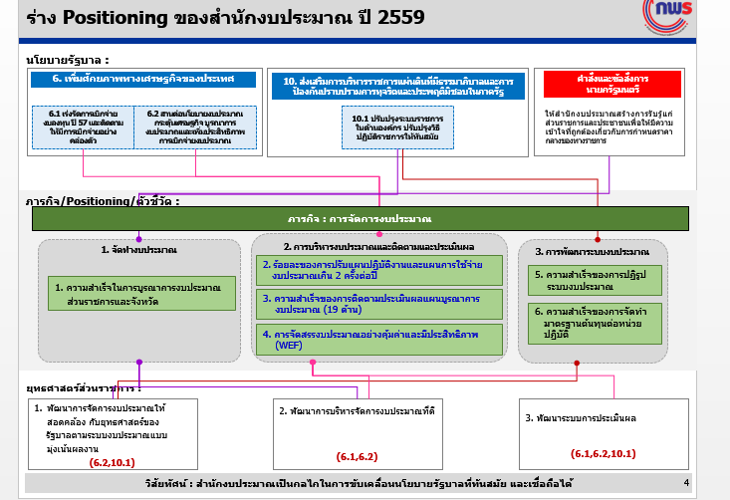
การเปรียบเทียบความแตกต่างระหว่างการจัดทำคำรับรองการปฏิบัติราชการกับการประเมิน
ส่วนราชการตามมาตรการปรับปรุงประสิทธิภาพในการปฏิบัติราชการ (มาตรา 44)
คำรับรองการปฏิบัติราชการ | การประเมินส่วนราชการตามมาตรการปรับปรุง ประสิทธิภาพในการปฏิบัติราชการ (มาตรา 44)
1. เป็นระบบการวัดผลสัมฤทธิ์ ที่มีการลงนามเป็นลายลักษณ์อักษร มีคณะกรรมการเจรจาฯ เป็นผู้พิจารณาตัวชี้วัด น้ำหนัก และเกณฑ์การให้คะแนนกับส่วนราชการ | 1. เป็นระบบการวัดผลสัมฤทธิ์ที่เชื่อมโยงจากยุทธศาสตร์ชาติ แผนฯ 12 แนวทางการพัฒนา ประเทศไทย 4.0 และการพัฒนาที่ยั่งยืน (SDG) ที่กำหนด ค่าเป้าหมายชัดเจน ทำให้สามารถวัดผลไปยังหน่วยงานที่เกี่ยวข้องได้ เป็นการ top down โดยไม่มีขั้นตอนการเจรจาตัวชี้วัดกับส่วนราชการ
2. ตัวชี้วัดและเป้าหมายของหน่วยงานกลางไม่ได้มีการบูรณาการร่วมกัน ทำให้ไม่สามารถเชื่อมโยงสู่เป้าหมายระดับชาติได้ | 2. มีการบูรณาการตัวชี้วัดระหว่างหน่วยงานกลางของสำนักงบประมาณ สศช และสำนักงาน ก.พ.ร.ในเอกสารงบประมาณเป็นตัวชี้วัดเดียวกัน และมีความเชื่อมโยงจากยุทธศาสตร์ชาติ แผนฯ 12 แนวทางการพัฒนาประเทศไทย 4.0 และการพัฒนาที่ยั่งยืน (SDG)
 | 3. ข้อสั่งการของนายกรัฐมนตรี สามารถประเมินผลผ่านระบบ on line ทำให้รวดเร็วและทันต่อสถานการณ์
 | 4. ยกเลิกตัวชี้วัดที่มีเจ้าภาพ ยกเว้นตัวชี้วัดประสิทธิภาพของการเบิกจ่ายเงิน สำหรับตัวชี้วัด เรื่องระดับคุณธรรมและความโปร่งใส สำนักงาน ก.พ.ร. จะเป็นผู้รับผลการประเมินจาก ปปช. เพื่อรายงานต่อนายกรัฐมนตรีพร้อมกับการประเมินของสำนักงาน ก.พ.ร. ตามมาตรา 44
3. การประเมินผลเป็นรายปี | 5. มีการประเมิน 2 รอบ สามารถใช้เป็นเครื่องมือในการขับเคลื่อนนโยบายสำคัญของรัฐบาลและสามารถนำผลประเมินไปใช้ประกอบการให้คุณให้โทษต่อหน่วยงาน ลดความซ้ำซ้อนและภาระกับส่วนราชการ

Slide 6
2. กรอบการประเมินส่วนราชการและจังหวัดตามมาตรการปรับปรุงประสิทธิภาพฯ ประจำปีงบประมาณ 2560
ใช้การประเมินส่วนราชการตามมาตรการปรับปรุงประสิทธิภาพในการปฏิบัติราชการแทนการจัดทำคำรับรองการปฏิบัติราชการ
เป็นลายลักษณ์อักษร เพื่อให้สามารถใช้เป็นเครื่องมือในการขับเคลื่อนนโยบายสำคัญของรัฐบาล สามารถนำผลงานไปใช้ประกอบการให้คุณให้โทษต่อหน่วยงานและผู้บริหาร ลดความซ้ำซ้อนและภาระต่อส่วนราชการ โดยปรับกรอบการประเมินผล และระยะเวลาในการประเมิน ดังนี้
องค์ประกอบการประเมิน | ประเด็นการประเมิน | จำนวนตัวชี้วัด
ประสิทธิภาพในการดำเนินงานตามหลักภารกิจพื้นฐาน งานประจำงานตามหน้าที่ปกติ หรืองานตามหน้าที่ความรับผิดชอบหลัก งานตามกฎหมาย กฎ นโยบายของรัฐบาล หรือมติคณะรัฐมนตรี (Functional Base) | การดำเนินงานตามหลักภารกิจพื้นฐาน งานประจำ งานตามหน้าที่ปกติ หรืองานตามหน้าที่ความรับผิดชอบหลัก การดำเนินงานตามกฎหมาย การดำเนินงานตามนโยบายและแผนของรัฐบาล และมติคณะรัฐมนตรี การดำเนินการตามแผนพัฒนาเศรษฐกิจและสังคมแห่งชาติและแผนยุทธศาสตร์ของหน่วยงาน | ไม่เกิน 5 ตัวชี้วัด
ประสิทธิภาพในการดำเนินงานตามหลักภารกิจยุทธศาสตร์ แนวทางปฏิรูปภาครัฐ นโยบายเร่งด่วน หรือภารกิจที่ได้รับมอบหมายเป็นพิเศษ (Agenda Base) | การดำเนินการข้อสั่งการของนายกรัฐมนตรี การดำเนินการตามวาระการขับเคลื่อนและการปฏิรูปประเทศ การแก้ไขปัญหาสำคัญเฉพาะเรื่องหรือภารกิจที่ได้รับมอบหมายพิเศษจากนายกรัฐมนตรี/ รองนายกรัฐมนตรี/ รัฐมนตรีที่กำกับและติดตามการปฏิบัติราชการ การสร้างความรับรู้ความเข้าใจแก่ประชาชน (บังคับเฉพาะส่วนราชการ) | ไม่เกิน 3 ตัวชี้วัด
3. ประสิทธิภาพในการดำเนินงานตามหลักภารกิจพื้นที่/ท้องถิ่น ภูมิภาค จังหวัด กลุ่มจังหวัด หรือการบูรณาการการดำเนินงานหลายพื้นที่หรือหลายหน่วยงาน (Area Base) (ถ้าไม่มีภารกิจนี้ ไม่ต้องประเมิน) | การดำเนินงานตามภารกิจในพื้นที่/ท้องถิ่น ภูมิภาค จังหวัด กลุ่มจังหวัด การบูรณาการระบบการปฏิบัติงานร่วมกันหลายหน่วยงานที่มีภารกิจร่วมกันในพื้นที่ การบูรณาการการทำงานร่วมกันระหว่างกระทรวง/หน่วยงาน/จังหวัด การดำเนินการตามนโยบายประชารัฐ | ไม่เกิน 2 ตัวชี้วัด
4. ประสิทธิภาพในการบริหารจัดการและพัฒนานวัตกรรม ในการบริหารจัดการระบบงาน งบประมาณ ทรัพยากรบุคคล และการให้บริการประชาชนหรือหน่วยงานของรัฐ (Innovation Base) | ข้อเสนอการพัฒนาขีดความสามารถของหน่วยงาน ข้อเสนอการพัฒนาขีดความสามารถของหน่วยงานในด้านต่างๆ เช่น การพัฒนานวัตกรรมในการบริหารจัดการ ระบบงาน งบประมาณ ทรัพยากรบุคคล ความผูกพันของบุคลากรต่อองค์กร เทคโนโลยี ฐานข้อมูล กฎหมาย การพัฒนาการบริหารจัดการองค์กรตามหลักธรรมาภิบาล พร้อมผลงานที่จะส่งมอบแยกตามรายไตรมาส ผลงานที่เกิดขึ้นจริง รวมทั้งรางวัลที่ได้รับจากองค์กรภายในหรือภายนอกประเทศ(ถ้ามี) การบริหารจัดการและพัฒนานวัตกรรมในการให้บริการประชาชนหรือหน่วยงานของรัฐ การจัดการข้อร้องเรียนหรือเรื่องราวร้องทุกข์ (ถ้ามี) ประสิทธิภาพการเบิกจ่ายงบประมาณ (บังคับ) | ไม่เกิน 3 ตัวชี้วัด
ศักยภาพในการเป็นส่วนราชการที่มีความสำคัญเชิงยุทธศาสตร์เพื่อการพัฒนาประเทศ ตามแผนหรือนโยบายระดับชาติ นโยบายของรัฐบาล (Potential Base) ประกอบกับผลการประเมินโดยองค์กรภายในและภายนอกประเทศ | การจัดทำและดำเนินการตามแผนการขับเคลื่อน ยุทธศาสตร์ชาติ (บังคับ) การจัดทำแผนการขับเคลื่อนยุทธศาสตร์ชาติ ตามภารกิจ/บทบาท ของ ส่วนราชการ ผลงานที่เกิดขึ้นจริงในแต่ละไตรมาส รวมทั้งผลการประเมินจากองค์กรภายใน หรือภายนอกประเทศ(ถ้ามี) | 1 ตัวชี้วัด
มีการจัดตั้งบริษัทประชารัฐรักสามัคคี
ประเทศไทยจำกัด 76 จว (ธค 59)
ดำเนินการแล้ว ที่ ภูเก็ต เพชรบุรี
อุดร เชียงใหม่
จัดการความรู้ ส้งเสริมการพัฒนาสินค้า
รูปลักษณ์ผลิตภัณฑ์ ตราสินค้า มาตรฐานการ
รับรองสินค้า สร้างมูลค่าเพิ่ม หาช่องทางการ
ตลาด
กลุ่มงานเกษตรแปรรูป และท่องเที่ยวชุมชน

Slide 7
การเปรียบเทียบความแตกต่างการประเมินส่วนราชการตามมาตรการปรับปรุงประสิทธิภาพ
ในการปฏิบัติราชการ (มาตรา 44) ระหว่างปีงบประมาณ พ.ศ. 2559 กับ ปีงบประมาณ พ.ศ. 2560
ความแตกต่างระหว่างการประเมินส่วนราชการตามมาตรการปรับปรุงประสิทธิภาพ
ปี 2559 | ปี 2560
ตัวชี้วัดสำหรับการประเมินในองค์ประกอบที่ 1 ภารกิจหลักฯ (Functional Base) มาจากการเชื่อมโยงตัวชี้วัดจากคำรับรองการปฏิบัติราชการฯ ประจำปีงบประมาณ 2559 ที่ผ่านการ เจรจาฯ จากคณะกรรมการเจรจาข้อตกลงฯ | ตัวชี้วัดสำหรับการประเมินในองค์ประกอบที่ 1 ภารกิจหลักฯ (Functional Base) เชื่อมโยงมาจากยุทธศาสตร์ชาติ แผนฯ 12 แนวทางการพัฒนา ประเทศไทย 4.0 และการพัฒนาที่ยั่งยืน (SDG) ที่กำหนดค่าเป้าหมายชัดเจน ทำให้สามารถวัดผลไปยังหน่วยงานที่เกี่ยวข้องได้ เป็นการ top down โดยไม่มีขั้นตอนการเจรจาตัวชี้วัดกับส่วนราชการ
ทอนค่าเป้าหมายจากคำรับรองฯ ซึ่งเป็นค่าเป้าหมายทั้งปี ออกเป็น 2 รอบการประเมิน | กำหนดค่าเป้าหมายรอบที่ 1 และรอบที่ 2 ตั้งแต่ต้นปีงบประมาณ
มีตัวชี้วัดบังคับเพียง 1 ตัว คือ ประสิทธิภาพการเบิกจ่ายงบประมาณ | มีตัวชี้วัดบังคับ 2 ตัว คือ 1) ประสิทธิภาพการเบิกจ่ายงบประมาณ (บังคับ) 2) การสร้างความรับรู้ความเข้าใจแก่ประชาชน (บังคับเฉพาะ ส่วนราชการ)
ไม่กำหนดจำนวนตัวชี้วัดไว้ในแต่ละองค์ประกอบ | กำหนดจำนวนตัวชี้วัดในแต่ละองค์ประกอบ
 | ปรับการประเมินในองค์ประกอบที่ 4 ประสิทธิภาพในการบริหารจัดการและพัฒนานวัตกรรมฯ (Innovation Base) และองค์ประกอบที่ 5 ศักยภาพในการเป็นส่วนราชการที่มีความสำคัญเชิงยุทธศาสตร์ (Potential Base)

Slide 8
2. กรอบการประเมินส่วนราชการและจังหวัดตามมาตรการปรับปรุงประสิทธิภาพฯ ประจำปีงบประมาณ 2560 (ต่อ)
1. ตัวชี้วัดการสร้างความรับรู้ความเข้าใจแก่ประชาชน (บังคับ)
มติคณะรัฐมนตรี เมื่อวันที่ 11 ตุลาคม 2559
คณะรัฐมนตรีมีมติเห็นชอบแนวทางการสร้างความรับรู้ความเข้าใจแก่ประชาชน โดยให้หัวหน้าส่วนราชการต่าง ๆ ได้แก่ ปลัดกระทรวง อธิบดี และหัวหน้าส่วนราชการที่มีฐานะเทียบเท่ากระทรวง กรม ตลอดจนผู้บริหารสูงสุดของรัฐวิสาหกิจและองค์การมหาชนมีหน้าที่และความรับผิดชอบในการสร้างความรับรู้ความเข้าใจที่ถูกต้องแก่ประชาชนเกี่ยวกับการปฏิบัติราชการของหน่วยงานที่อยู่ในความรับผิดชอบ
  ความสำเร็จในการสร้างความรับรู้ความเข้าใจแก่ประชาชนตามแนวทางนี้ เป็นตัวชี้วัดสำคัญในการประเมินผลการปฏิบัติราชการของหัวหน้าส่วนราชการทุกแห่ง โดยให้ผู้บังคับบัญชา สำนักงานคณะกรรมการพัฒนาระบบราชการ และสำนักงานคณะกรรมการข้าราชการพลเรือน ประเมินจาก
    ปริมาณและประสิทธิภาพของการชี้แจงของส่วนราชการ
    ความทันต่อสถานการณ์ในการชี้แจง
    ความรับรู้ความเข้าใจของประชาชนตามผลสำเร็จของหน่วยงานต่าง ๆ
    โดยให้สำนักงานคณะกรรมการพัฒนาระบบราชการ และสำนักงานคณะกรรมการข้าราชการพลเรือน รายงานตัวชี้วัดและผลการประเมินเบื้องต้นตามแนวทางนี้ให้นายกรัฐมนตรีทราบเป็นรายกระทรวง ทุกสามเดือน
สำนักงาน ก.พ.ร. ได้หารือกับ สำนักงาน ก.พ. สำนักเลขาธิการนายกรัฐมนตรี กรมประชาสัมพันธ์ และสำนักงานรัฐบาลอิเล็กทรอนิกส์ เพื่อกำหนดแนวทางการประเมิน เมื่อวันที่ 21 ตุลาคม 2559 เห็นชอบร่วมกันในข้อเสนอตัวชี้วัดของสำนักงาน ก.พ.ร. ดังนี้
ประเด็นเรื่อง | ตัวชี้วัด
ปริมาณและประสิทธิภาพของการชี้แจง | 1. ร้อยละการดำเนินการตามแผนการสร้างความรู้ความเข้าใจแก่ประชาชน
2. ความทันต่อสถานการณ์ | 2. ร้อยละการชี้แจงประเด็นสำคัญที่ทันต่อสถานการณ์
3. การรับรู้และความเข้าใจของประชาชน | 3. ร้อยละของประชาชนกลุ่มเป้าหมายที่รับรู้และเข้าใจในการดำเนินงานตามนโยบายสำคัญของรัฐบาล

Slide 9
ตัวชี้วัดการสร้างความรับรู้ความเข้าใจแก่ประชาชน (บังคับ)
ตัวชี้วัดที่ 1 ร้อยละการดำเนินการตามแผนการสร้างความรู้ความเข้าใจแก่ประชาชน
  เกณฑ์การประเมินผล
การดำเนินการ
1. ส่วนราชการจัดทำแผนการสร้างความรับรู้ความเข้าใจแก่ประชาชน*
2. ส่วนราชการดำเนินการตามแผนการสร้างความรู้ความเข้าใจแก่ประชาชน อย่างมีประสิทธิภาพ (ร้อยละ 100)
3. ส่วนราชการรายงานผลการดำเนินการเทียบกับแผนการสร้างความรู้ความ เข้าใจแก่ประชาชนที่กำหนดไว้ในข้อ 1
ผ่าน | ไม่ผ่านการประเมิน
ร้อยละ 100 | < ร้อยละ 100
* หากมีการปรับเปลี่ยนแผนฯ ระหว่างปี ให้เสนอแผนฯ ที่ปรับเปลี่ยนมายังเจ้าภาพตัวชี้วัด
ตัวชี้วัดที่ 2 ร้อยละการชี้แจงประเด็นข่าวที่ทันต่อสถานการณ์
การดำเนินการ
1. ส่วนราชการมีกลไกและจัดทำคู่มือการปฏิบัติงานเพื่อสนับสนุนการชี้แจง ประเด็นข่าวที่ทันต่อสถานการณ์
2. PMOC สำนักโฆษกฯ และกรมประชาสัมพันธ์ร่วมกันกำหนดประเด็นข่าวที่ ต้องการให้ส่วนราชการชี้แจง และกำหนดส่วนราชการที่ต้องการให้ชี้แจง รวมทั้งกำหนดระยะเวลาที่ต้องการให้ตอบสนองของแต่ละประเด็นข่าวเข้า สู่ระบบฯ
3. ส่วนราชการชี้แจงประเด็นข่าวที่มีคุณภาพและรายงานเข้าสู่ระบบฯ ได้ทันตาม ระยะเวลาการตอบสนองที่กำหนดไว้ (ร้อยละ 100)
4. เจ้าภาพตัวชี้วัดสรุปผลการดำเนินการของส่วนราชการจากระบบฯ
  เกณฑ์การประเมินผล
ผ่าน | ไม่ผ่านการประเมิน
ร้อยละ 100 | < ร้อยละ 100
สำนักโฆษกฯ PMOC และกรมประชาสัมพันธ์ รับเป็นเจ้าภาพ
ตัวชี้วัดที่ 3 ร้อยละของประชาชนกลุ่มเป้าหมายที่รับรู้และเข้าใจในการดำเนินงานตามนโยบายสำคัญของรัฐบาล
  เกณฑ์การประเมินผล
ผ่าน | ไม่ผ่านการประเมิน
ร้อยละ 75 | < ร้อยละ 75
กรมประชาสัมพันธ์พิจารณารับเป็นเจ้าภาพตัวชี้วัดนี้

Slide 10
ตัวชี้วัดที่ 1 ร้อยละการดำเนินการตามแผนการสร้างความรู้ความเข้าใจแก่ประชาชน
  เกณฑ์การประเมินผล
ผ่าน | ไม่ผ่านการประเมิน
ร้อยละ 100 | < ร้อยละ 100
การดำเนินการ
1. ส่วนราชการจัดทำแผนการสร้างความรับรู้ความเข้าใจแก่ประชาชน*
2. ส่วนราชการดำเนินการตามแผนการสร้างความรับรู้ความเข้าใจแก่ประชาชนอย่างมีประสิทธิภาพ (ร้อยละ 100)
3. ส่วนราชการรายงานผลการดำเนินการเทียบกับแผนการสร้างความรับรู้ความเข้าใจแก่ประชาชนที่ กำหนดไว้ในข้อ 1
* หากมีการปรับเปลี่ยนแผนฯ ระหว่างปี ให้เสนอแผนฯ ที่ปรับเปลี่ยนมายังเจ้าภาพตัวชี้วัด

Slide 11
ตัวชี้วัดที่ 1 ร้อยละการดำเนินการตามแผนการสร้างความรู้ความเข้าใจแก่ประชาชน
ตัวอย่าง แผนการสร้างความรู้ความเข้าใจแก่ประชาชน
หน่วยงาน…………………………………………
ลำ ดับ | เรื่อง | ประเด็น | ความสอดคล้องกับนโยบายรัฐบาล (ถ้ามี) | วัตถุประสงค์ | กลุ่ม เป้าหมาย | ประเภทสื่อ
 |  |  |  |  |  | โทรทัศน์ (จำนวน) | วิทยุ (จำนวน) | สิ่งพิมพ์ (จำนวน) | สารสนเทศ ออนไลน์ (จำนวน) | สื่ออื่นๆ* (จำนวน) | กิจกรรม** (จำนวน)
1. | พ.ร.บ.อำนวยความสะดวก | สาระสำคัญ พ.ร.บ. | .... | สร้างความรู้ความเข้าใจประชาชนเกี่ยวกับสิทธิ |  |  (3) |  (10) |  (5) |  (10) |  (2) | แถลงข่าว (1)
2. | นปร.
3. | …
วัดผลเทียบกับแผน
เรื่องวัดเป็นประเด็น
ไม่วัดเป็นกิจกรรม
เช่น พรบ งบประมาณ
ฉบับใหม่ เงินเหลือโอน
ข้าม สรก ภายใต้งบบูรณาการ
ของรนม เดียวกัน
อปท ขอรับจัดสรรเงินงบประมาณเองไม่ต้องขอผ่าน กรมส่งเสริมปกครองท้องถิ่น
ประเภทสื่อสิ่งพิมพ์ เช่น จดหมายข่าว โปสเตอร์ เป็นต้น
* ให้ระบุประเภทสื่ออื่นๆ เช่น สื่อบุคคล อาสาสมัครปรชาสัมพันธ์ เป็นต้น
** ให้ระบุประเภทกิจกรรม เช่น แถลงข่าว นิทรรศการ เป็นต้น
ตัวอย่างแผน
เรื่อง | ตุลาคม 59 |  |  |  | พฤศจิกายน 59 |  |  |  | … |  |  |  | กันยายน 60 |  |  |  | รวม
 | ทีวี | วิทยุ | นสพ | อื่นๆ | ทีวี | วิทยุ | นสพ | อื่นๆ |  |  |  |  | ทีวี | วิทยุ | นสพ | อื่นๆ | ทีวี | วิทยุ | นสพ | อื่นๆ
1. พรบ.อำนวยฯ | 1 | 1 | 1 | 1 | 1 | 1 | 0 | 1 | .. | .. | .. | .. | 1 | 1 | 0 | 1 | 3 | 10 | 5 | 13
2. นปร.
3. ...
รวม

Slide 12
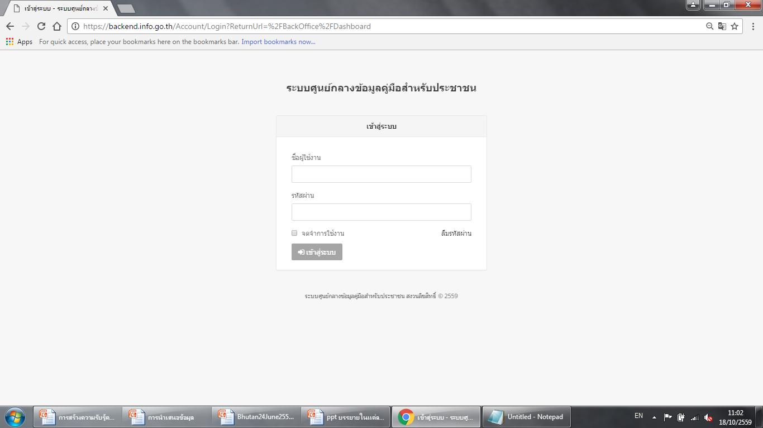
ตัวชี้วัดที่ 2 ร้อยละการชี้แจงประเด็นข่าวที่ทันต่อสถานการณ์
เดิม
นายกรัฐมนตรี
รองนายกรัฐมนตรีที่รับผิดชอบ
สำนักโฆษก
หนังสือสั่งการ
รัฐมนตรีกระทรวง
PMOC
กรมประชาสัมพันธ์
ปลัดกระทรวง
กรม
กรม
กรม
กรม
ใหม่
สำนักโฆษก
กำหนดประเด็นข่าวเสนอนายกรัฐมนตรี
ผลลัพธ์ของดำเนินการ
กระทรวง
ดำเนินการ
กระทรวง
กระทรวง
PMOC
กระทรวง
รูปแบบของการรายงาน
ข้อเท็จจริง
การดำเนินการแก้ไข
การดำเนินงานต่อไป
ประโยชน์ต่อประชาชน
กรมประชาสัมพันธ์
- กำหนดประเด็นข่าว
- กำหนดระยะเวลาที่ต้องการให้ตอบสนอง
ตามกำหนดเวลา
ตามกำหนดเวลา
Notes:
the Public Administration Act of 2002 has been enforced and prescribed a vital principle in Section 3/1, stating that public administration must be carried out for the benefit and well-being of the people. This “citizen-centered” principle constitutes an effort to change values, paradigm and the working culture of the public sector which aims at resolving problems more effectively and satisfying public needs. Additionally, the Royal
Decree on Criteria and Procedure for Good Governance has been promulgated and was enacted in 2003 to set the management guidelines and directions for all government agencies.
To fulfill the intent of the Act and the Good Governance principles, we initiated the Public Sector Development Strategic Plan, which aims to systematically prescribe an implementation framework, objectives, strategies and measurements in order to achieve better service quality, rightsizing, high performance and an open bureaucracy through public participation.
Section 3/1 emphasizes that public administration must address the following:
Benefits that accrue to the Thai people
Results-based management
Effective administration
Worthiness of government functions
De-layering of work processes
Abolishment of unnecessary agencies and functions
Decentralization of missions and resources to local administrative units
Empowerment in decision-making
Facilitation of and responsiveness to the needs of the people; and
Accountability for endorsements.
with regard to the Royal Decree on Good Governance, the Thai Government has installed the Results-Based Management (RBM) system which aims to promote efficient and effective implementation. Within the RBM system, a Strategy Map had to be elaborated, comprising vision, mission, strategic issues, objectives and strategies. Moreover, the use of Balanced Scorecard will measure the organization’s performance in four
dimensions. Key Performance Indicators (KPIs) will be used to evaluate each dimension to meet objectives in conjunction with vision and mission. These tools are used to transform organizational strategies into action and will also be used as the basis for making performance agreement between Ministers and Permanent Secretaries for the further evaluation.
The Royal Decree on Criteria and Procedures for Good Governance,
promulgated and enacted in 2003, sets the criteria and management directions to enable government
agencies to bring about change, respond to public needs, and improve service quality through
rightsizing, a focus on high performance, and the creation of an open bureaucracy through public
participation.

Slide 13


ระบบของการชี้แจงประเด็นข่าวที่ทันต่อสถานการณ์ของส่วนราชการ
วิเคราะห์ประเด็นข่าว
Hot Issue ในแต่ละวันจากแหล่งข่าว
ไม่เกิน 10.30 น
สำนักโฆษก
Social
Media
หนังสือ
พิมพ์
วิเคราะห์เชิงบูรณาการคัดเลือกประเด็นข่าว Hot Issue ของ 3 หน่วยงาน
ประเด็นข่าวที่ต้องการให้ชี้แจง
ระยะเวลาในการชี้แจงประเด็นข่าวตามความเหมาะสมกับสถานการณ์
หน่วยงานที่คาดว่าจะเกี่ยวข้อง
1
PMOC
ส่วนราชการใน line ได้แก่
สำนักโฆษก PMOC กรมประชาสัมพันธ์
กรมประชาสัมพันธ์
โทรทัศน์
วิทยุ
กรมประสัมพันธ์
สำนักโฆษก/PMOC
รายงาน
ส่วนราชการชี้แจงประเด็นข่าว
ใน line
รายงานผลที่ได้ชี้แจง ได้แก่
ประเด็นข่าวข้อเท็จจริงในการแก้ไข
การดำเนินงานต่อไป
ระยะเวลาชี้แจงตามที่กำหนด
แจ้งให้ส่วนราชการใน line
โดยให้ สรก.รับทราบ/รับปฏิบัติ
ประเด็นข่าวที่ต้องการให้ชี้แจง
ระยะเวลาชี้แจง
หน่วยงานที่คาดว่าจะเกี่ยวข้อง
นายกรัฐมนตรี / รองนายกรัฐมนตรี
3
2
ส่วนราชการที่อยู่ใน line ได้แก่
กระทรวง (ปลัดฯ + โฆษกประจำกะรทรวง)
กรม (อธิบดี)
องค์การมหาชน (ผอ.)
ส่วนราชการที่อยู่ใน line ได้แก่
กระทรวง (ปลัดฯ + โฆษกประจำกระทรวง)
กรม (อธิบดี)
องค์การมหาชน (ผอ.)
กรมประชาสัมพันธ์ เป็นผู้ประเมินส่วนราชการ
ระยะเวลาในการชี้แจงประเด็นข่าวภายในระยะเวลาที่กำหนด ส่งให้ สำนักงาน ก.พ.ร
คุณภาพของข่าวที่ชี้แจง (กรมประชาสัมพันธ์ สำนักโฆษก และ PMOC ) เป็นผู้ประเมินร่วมกัน
หมายเหตุ: สรอ. เป็นผู้รับผิดชอบในการทำ line ในแต่ละกลุ่ม
Notes:
the Public Administration Act of 2002 has been enforced and prescribed a vital principle in Section 3/1, stating that public administration must be carried out for the benefit and well-being of the people. This “citizen-centered” principle constitutes an effort to change values, paradigm and the working culture of the public sector which aims at resolving problems more effectively and satisfying public needs. Additionally, the Royal
Decree on Criteria and Procedure for Good Governance has been promulgated and was enacted in 2003 to set the management guidelines and directions for all government agencies.
To fulfill the intent of the Act and the Good Governance principles, we initiated the Public Sector Development Strategic Plan, which aims to systematically prescribe an implementation framework, objectives, strategies and measurements in order to achieve better service quality, rightsizing, high performance and an open bureaucracy through public participation.
Section 3/1 emphasizes that public administration must address the following:
Benefits that accrue to the Thai people
Results-based management
Effective administration
Worthiness of government functions
De-layering of work processes
Abolishment of unnecessary agencies and functions
Decentralization of missions and resources to local administrative units
Empowerment in decision-making
Facilitation of and responsiveness to the needs of the people; and
Accountability for endorsements.
with regard to the Royal Decree on Good Governance, the Thai Government has installed the Results-Based Management (RBM) system which aims to promote efficient and effective implementation. Within the RBM system, a Strategy Map had to be elaborated, comprising vision, mission, strategic issues, objectives and strategies. Moreover, the use of Balanced Scorecard will measure the organization’s performance in four
dimensions. Key Performance Indicators (KPIs) will be used to evaluate each dimension to meet objectives in conjunction with vision and mission. These tools are used to transform organizational strategies into action and will also be used as the basis for making performance agreement between Ministers and Permanent Secretaries for the further evaluation.
The Royal Decree on Criteria and Procedures for Good Governance,
promulgated and enacted in 2003, sets the criteria and management directions to enable government
agencies to bring about change, respond to public needs, and improve service quality through
rightsizing, a focus on high performance, and the creation of an open bureaucracy through public
participation.

Slide 14
ตัวชี้วัดที่ 2 ร้อยละการชี้แจงประเด็นข่าวที่ทันต่อสถานการณ์ (ต่อ)
  เกณฑ์การประเมินผล
ผ่าน | ไม่ผ่านการประเมิน
ร้อยละ 100 | < ร้อยละ 100
การดำเนินการ
1. ส่วนราชการมีกลไกและจัดทำคู่มือการปฏิบัติงานเพื่อสนับสนุนการชี้แจงประเด็นข่าวที่ทันต่อสถานการณ์
2. PMOC สำนักโฆษกฯ และกรมประชาสัมพันธ์ร่วมกันกำหนดประเด็นข่าวที่ต้องการให้ส่วนราชการชี้แจง กำหนด ส่วนราชการที่ต้องการให้ชี้แจง รวมทั้งกำหนดระยะเวลาที่ต้องการให้ตอบสนองของแต่ละประเด็นข่าว เข้าสู่ระบบฯ
3. ส่วนราชการชี้แจงประเด็นข่าวที่มีคุณภาพและรายงานเข้าสู่ระบบฯ ได้ทันตามระยะเวลาการตอบสนองที่กำหนดไว้ (ร้อยละ 100)
4. เจ้าภาพตัวชี้วัดสรุปผลการดำเนินการของส่วนราชการจากระบบฯ
  ตัวอย่าง
* การชี้แจงประเด็นข่าวที่มีคุณภาพจะมีการกำหนดนิยามเพิ่มเติมภายหลัง
สำนักโฆษก
หน่วยงานที่เกี่ยวข้อง
ระยะเวลา
ประเด็นข่าวที่ต้องชี้แจง
น้ำเสียที่ดอนหอยหลอด
การใช้แรงงานเด็ก
เหตุระเบิดที่แยกราชประสงค์
...
หน่วยงานที่เกี่ยวข้องในแต่ละประเด็น
กระทรวงอุตสาหกรรม/กระทรวงทรัพยากรฯ
กระทรวงแรงงาน/กระทรวงพัฒนาสังคมฯ
สตช./ สำนักข่าวกรองฯ/...
...
มาตรฐาน
24 ชั่วโมง
24 ชั่วโมง
6 ชั่วโมง
...
ที่ชี้แจงได้
20 ชั่วโมง
24 ชั่วโมง
4 ชั่วโมง
...
Notes:
the Public Administration Act of 2002 has been enforced and prescribed a vital principle in Section 3/1, stating that public administration must be carried out for the benefit and well-being of the people. This “citizen-centered” principle constitutes an effort to change values, paradigm and the working culture of the public sector which aims at resolving problems more effectively and satisfying public needs. Additionally, the Royal
Decree on Criteria and Procedure for Good Governance has been promulgated and was enacted in 2003 to set the management guidelines and directions for all government agencies.
To fulfill the intent of the Act and the Good Governance principles, we initiated the Public Sector Development Strategic Plan, which aims to systematically prescribe an implementation framework, objectives, strategies and measurements in order to achieve better service quality, rightsizing, high performance and an open bureaucracy through public participation.
Section 3/1 emphasizes that public administration must address the following:
Benefits that accrue to the Thai people
Results-based management
Effective administration
Worthiness of government functions
De-layering of work processes
Abolishment of unnecessary agencies and functions
Decentralization of missions and resources to local administrative units
Empowerment in decision-making
Facilitation of and responsiveness to the needs of the people; and
Accountability for endorsements.
with regard to the Royal Decree on Good Governance, the Thai Government has installed the Results-Based Management (RBM) system which aims to promote efficient and effective implementation. Within the RBM system, a Strategy Map had to be elaborated, comprising vision, mission, strategic issues, objectives and strategies. Moreover, the use of Balanced Scorecard will measure the organization’s performance in four
dimensions. Key Performance Indicators (KPIs) will be used to evaluate each dimension to meet objectives in conjunction with vision and mission. These tools are used to transform organizational strategies into action and will also be used as the basis for making performance agreement between Ministers and Permanent Secretaries for the further evaluation.
The Royal Decree on Criteria and Procedures for Good Governance,
promulgated and enacted in 2003, sets the criteria and management directions to enable government
agencies to bring about change, respond to public needs, and improve service quality through
rightsizing, a focus on high performance, and the creation of an open bureaucracy through public
participation.

Slide 15
ตัวชี้วัดที่ 3 ร้อยละของประชาชนกลุ่มเป้าหมายที่รับรู้และเข้าใจในการดำเนินงานตามนโยบายสำคัญของรัฐบาล
กรมประชาสัมพันธ์ได้มีการดำเนินการตามตัวชี้วัด “ร้อยละของกลุ่มเป้าหมายที่รับรู้และเข้าใจในเนื้อหายุทธศาสตร์ชาติและนโยบายสำคัญของรัฐบาล” และมีความเชี่ยวชาญในการสำรวจเกี่ยวกับการรับรู้และเข้าใจของประชาชนอยู่แล้ว จึงมอบให้
กรมประชาสัมพันธ์พิจารณารับเป็นเจ้าภาพตัวชี้วัดนี้
  เกณฑ์การประเมินผล
ผ่าน | ไม่ผ่านการประเมิน
ร้อยละ 75 | < ร้อยละ 75
        ประเด็นที่กรมประชาสัมพันธ์ ไปดำเนินการสำรวจ ได้แก่
        ให้ส่วนราชการเสนอประเด็นในการสำรวจ จากตัวชี้วัดที่ 1 และ 2
          ต้องเป็นนโยบายสำคัญของรัฐบาลที่มี high impact high value
          เชื่อมโยงยุทธศาสตร์ชาติ และ/หรือ แผนฯ 12
        การสำรวจความรับรู้ยุทธศาสตร์สำคัญของรัฐบาล ให้ทำทุกทุกสามเดือน
          วิธีการสำรวจอาจทำได้หลากหลายวิธี เช่น การสำรวจแบบ Online เป็นต้น
        …
Notes:
the Public Administration Act of 2002 has been enforced and prescribed a vital principle in Section 3/1, stating that public administration must be carried out for the benefit and well-being of the people. This “citizen-centered” principle constitutes an effort to change values, paradigm and the working culture of the public sector which aims at resolving problems more effectively and satisfying public needs. Additionally, the Royal
Decree on Criteria and Procedure for Good Governance has been promulgated and was enacted in 2003 to set the management guidelines and directions for all government agencies.
To fulfill the intent of the Act and the Good Governance principles, we initiated the Public Sector Development Strategic Plan, which aims to systematically prescribe an implementation framework, objectives, strategies and measurements in order to achieve better service quality, rightsizing, high performance and an open bureaucracy through public participation.
Section 3/1 emphasizes that public administration must address the following:
Benefits that accrue to the Thai people
Results-based management
Effective administration
Worthiness of government functions
De-layering of work processes
Abolishment of unnecessary agencies and functions
Decentralization of missions and resources to local administrative units
Empowerment in decision-making
Facilitation of and responsiveness to the needs of the people; and
Accountability for endorsements.
with regard to the Royal Decree on Good Governance, the Thai Government has installed the Results-Based Management (RBM) system which aims to promote efficient and effective implementation. Within the RBM system, a Strategy Map had to be elaborated, comprising vision, mission, strategic issues, objectives and strategies. Moreover, the use of Balanced Scorecard will measure the organization’s performance in four
dimensions. Key Performance Indicators (KPIs) will be used to evaluate each dimension to meet objectives in conjunction with vision and mission. These tools are used to transform organizational strategies into action and will also be used as the basis for making performance agreement between Ministers and Permanent Secretaries for the further evaluation.
The Royal Decree on Criteria and Procedures for Good Governance,
promulgated and enacted in 2003, sets the criteria and management directions to enable government
agencies to bring about change, respond to public needs, and improve service quality through
rightsizing, a focus on high performance, and the creation of an open bureaucracy through public
participation.

Slide 16
2. กรอบการประเมินส่วนราชการและจังหวัดตามมาตรการปรับปรุงประสิทธิภาพฯ ประจำปีงบประมาณ 2560 (ต่อ)
2. ตัวชี้วัดประสิทธิภาพการเบิกจ่ายงบประมาณ (บังคับ)
คณะรัฐมนตรีในการประชุมเมื่อวันที่ 23 สิงหาคม 2559 ได้มีมติเห็นชอบกับเรื่องมาตรการเพิ่มประสิทธิภาพการใช้จ่ายเงินงบประมาณรายจ่ายประจำปีงบประมาณ พ.ศ. 2560 โดยการเบิกจ่ายรายจ่ายภาพรวมไม่น้อยกว่าร้อยละ 96 และมีการกำหนดเป้าหมายการเบิกจ่ายเป็นรายไตรมาส ดังนี้
ประมาณการรายจ่าย | ปีงบประมาณ พ.ศ. 2560
 | รวม | ไตรมาส 1 | ไตรมาส 2 | ไตรมาส 3 | ไตรมาส 4
ภาพรวม (ล้านบาท) | 2,623,680 | 819,900 | 601,260 | 579,419 | 623,101
ประมาณร้อยละ | 96 | 30 | 22 | 21 | 23
ประมาณการรายจ่าย | ปีงบประมาณ พ.ศ. 2560
 | รวม | รอบ 1 | รอบ 2
ประมาณร้อยละ | 96 | 45 | 80

Slide 17
ความเชื่อมโยงระหว่างยุทธศาสตร์ของรัฐบาลกับกระทรวง
ที่มา: มติคณะรัฐมนตรี เมื่อวันที่ 17 พฤศจิกายน 2559 ให้ส่วนราชการและรัฐวิสาหกิจดำเนินการจัดทำแผนงาน
ในภารกิจหลักของหน่วยงานระยะ 20 ปี (พ.ศ.2560-2579)
ตัวอย่าง
รัฐบาล | กระทรวงคมนาคม
1. วิสัยทัศน์ : มั่นคง มั่งคั่ง ยั่งยืน 2. ยุทธศาสตร์ชาติ 20 ปี 1) ด้านความมั่นคง 2) ด้านการสร้างความสามารถในการแข่งขัน 3) ด้านการพัฒนาและเสริมสร้างศักยภาพคน 4) ด้านการสร้างโอกาส ความเสมอภาคและเท่าเทียมกัน ทางสังคม 5) ด้านการสร้างการเติบโตบนคุณภาพชีวิตที่เป็นมิตรกับสิ่งแวดล้อม 6) ด้านการปรับสมดุลและพัฒนาระบบการบริหารจัดการภาครัฐ 3. แผนพัฒนาเศรษฐกิจและสังคมแห่งชาติ 1) การเสริมสร้างและพัฒนาศักยภาพทุนมนุษย์ 2) การสร้างความเป็นธรรม ลดความเหลื่อมล้ำในสังคม 3) การสร้างความเข้มแข็งทางเศรษฐกิจและแข่งขันได้อย่างยั่งยืน 4) ... 5)... 4. แผนปฏิรูป 1) ... 2) ... 3) ... 4) ... 5. แผนแม่บท 6. แผนการใช้จ่ายงบประมาณ ฯลฯ | 1. วิสัยทัศน์ : มั่นคง มั่งคั่ง ยั่งยืน 2. ยุทธศาสตร์กระทรวง : (ให้สอดคล้องกับรัฐบาล) 1) ยุทธศาสตร์การพัฒนาความมั่นคงปลอดภัยด้านระบบคมนาคมขนส่ง 2) ยุทธศาสตร์การเชื่อมโยงดิจิทัล Thailand 4.0 3) ยุทธศาสตร์การพัฒนาบุคลากรรองรับอุตสาหกรรมภาคการ คมนาคม 4) ยุทธศาสตร์การพัฒนาบริการคมนาคมขนส่งให้ประชาชนเข้าถึงได้อย่างเสมอภาคและเท่าเทียม 5) ยุทธศาสตร์การพัฒนาระบบคมนาคมขนส่งที่เป็นมิตรกับสิ่งแวดล้อม 6) ยุทธศาสตร์การปรับปรุงกระบวนการภายใน การใช้งบประมาณ และปฏิรูปองค์กร 3. แผนแม่บท (Operation Plan) 4. แผนการใช้จ่ายงบประมาณ
แผนงาน | ผลงานปี 57-58 | แผนปฏิบัติการ
 |  | 59-60 | 60-64 | 65-69 | 70-74 | 75-79
แผนงานที่ 1 พัฒนาความมั่นคงปลอดภัยด้านระบบคมนาคมขนส่ง -งาน function -งาน agenda -งานบูรณาการ แผนงานที่ 2 เชื่อมโยงดิจิทัล Thailand 4.0 -งาน function -งาน agenda -งานบูรณาการ
ลดงาน function
เพิ่มงาน agenda + กิจกรรมบูรณาการ+
โครงสร้างพื้นฐาน+ฯลฯ

Slide 18






ภาพรวมแผนยุทธศาสตร์ 20 ปี (พ.ศ.2560-พ.ศ.2579) ของสำนักงาน ก.พ.ร.
ตัวอย่าง
“ขับเคลื่อนการพัฒนาระบบราชการให้เป็นไปตามหลักธรรมาภิบาลของการบริหารกิจการบ้านเมืองที่ดี
อย่างต่อเนื่องและบังเกิดผลอย่างเป็นรูปธรรม เพื่อเป็นกลไกผลักดันการพัฒนาประเทศ”
วิสัยทัศน์
สำนักงาน ก.พ.ร.
กรอบยุทธศาสตร์ชาติ
ด้านการปรับสมดุล
และพัฒนาระบบ
การบริหารจัดการภาครัฐ
ผลงานสำคัญ (Key deliverable outputs)
เป้าประสงค์
(ตามแผนระยะ 20 ปี)
ปี 2560-2564
ปี 2565-2569
ปี 2570-2574
ปี 2575-2579
ความยากง่ายในการประกอบ
ธุรกิจของประเทศไทยอยู่ใน
5 อันดับแรกของโลก
งานบริการภาครัฐที่มีประสิทธิภาพ โดยใช้ระบบ Digital Service
(Zero face to face)
จัดตั้งศูนย์รับคำขออนุญาต
จัดตั้ง Shared Services Center
นำร่องงานบริการภาครัฐที่มี High Impact High Volume ด้วยระบบ Digital Service
ภาคเอกชนเข้ามาร่วมเป็นผู้ให้บริการแทนภาครัฐบางส่วน
ภาครัฐให้บริการงานที่มี High Impact High Volume ทั้งหมด ด้วยระบบ Digital Service
ภาคเอกชนเป็นผู้ให้บริการแทนภาครัฐทั้งหมด
ภาครัฐจัดทำ Web Portal ของงานบริการเชื่อมโยงกับระบบ Digital Service บางส่วน
ภาครัฐจัดทำ Web Portal ของงานบริการทั้งหมดเชื่อมโยงกับระบบ Digital Service
1.ด้านการให้บริการประชาชน
การปรับโครงสร้างส่วนราชการด้านเศรษฐกิจและสังคมรองรับ
Thailand 4.0 (นำร่อง: ก.อุตฯ BOI และขยายผล)
หน่วยงานภาครัฐที่มีการพัฒนาโครงสร้างและระบบการบริหาร
จัดการที่มีขีดสมรรถนะสูง Gov.4.0
แนวทางการจัดโครงสร้างส่วนราชการในภูมิภาคและการจัดตั้ง
หน่วยงานสนับสนุน
การถ่ายโอนภารกิจด้านเศรษฐกิจและสังคมตามมาตรการ
ทบทวนบทบาทภารกิจของส่วนราชการ และงานอื่นๆ
Good Governance Index เพื่อปรับปรุงประสิทธิภาพการปฏิบัติ
ราชการของหน่วยงานของรัฐ
หน่วยงานภาครัฐบางส่วนปรับเข้าสู่าระบบ Digital Office
การออกหลักเกณฑ์ตาม พ.ร.บ.องค์การมหาชน (ฉบับที่ 2) พ.ศ.2559
ขยายผลการพัฒนาโครงสร้างและระบบการบริหารจัดการภาครัฐให้เป็นองค์กรที่มีขีดสมรรถนะสูง Gov.4.0
หน่วยงานภาครัฐเข้าสู่ระบบการประเมิน Good Governance Index
หน่วยงานภาครัฐทั้งหมด เข้าสู่ระบบ Digital Office
ขยายผลการพัฒนาโครงสร้างและระบบการบริหารจัดการภาครัฐให้เป็นองค์กรที่มีขีดสมรรถนะสูง Gov.5.0
หน่วยงานภาครัฐผ่านการประเมิน Good Governance Index (เพิ่มขึ้นจากระยะที่2)
ขยายผลการพัฒนาโครงสร้างและระบบการบริหารจัดการภาครัฐให้
เป็นองค์กรที่มีขีดสมรรถนะสูง Gov.5.0+
หน่วยงานภาครัฐทั้งหมดผ่านการประเมิน Good Governance Index ในระดับมาตรฐาน
ภายในปี 2579 หน่วยงานภาครัฐจะมีสมรรถนะอยู่ในระดับความเป็นเลิศ
สัดส่วนค่าใช้จ่ายด้านบุคลากรของรัฐต่องบประมาณรายจ่าย
ไม่เกินร้อยละ 30
2.ด้านโครงสร้าง
หน่วยงานภาครัฐ
ระบบการประเมินผลตามม.44 รูปแบบใหม่ให้เกิดการ
บูรณาการและเชื่อมโยงกับยุทธศาสตร์ชาติ SDG
แผนพัฒนาฯ และงบประมาณ อย่างเป็นระบบ
ผลักดันระบบการบริหารงานจังหวัดและกลุ่มจังหวัดแบบ
บูรณาการใหม่สู่การปฏิบัติ
จัดทำข้อเสนอเกี่ยวกับการวางโครงสร้างและระบบ
บริหารงานแบบบูรณาการทั้งในแบบแนวนอนและแนวดิ่ง
ให้สามารถรองรับและผลักดันการขับเคลื่อนยุทธศาสตร์ชาติ
และ Thailand 4.0 ได้
ระบบการติดตาม ตรวจสอบ และประเมินผลภาคราชการแนวใหม่
: การติดตาม ตรวจสอบ และประเมินผลโครงการและประเมินผล
สัมฤทธิ์โครงการ (project evaluation)
บูรณาการฐานข้อมูลหน่วยงานภาครัฐทุกหน่วยงานเข้าด้วยกัน
ข้อเสนอเกี่ยวกับการจัดความสัมพันธ์ระหว่างส่วนกลาง ส่วนภูมิภาค ส่วนท้องถิ่น และนำไปสู่การปฏิบัติ
ขยายผลการขับเคลื่อนระบบการบริหารงานแบบบูรณาการให้ครบถ้วน
การติดตาม ตรวจสอบ และประเมินผลกระทบโครงการ (impact evaluation)
ขยายผลการจัดความสัมพันธ์ระหว่างส่วนกลาง ส่วนภูมิภาค ส่วนท้องถิ่น ไปสู่การปฏิบัติ บางส่วน
รูปแบบกลไกและเครื่องมือการบูรณาการความร่วมมือระหว่างหน่วยงานภาครัฐ กับภาคส่วนอื่น (เอกชน ประชาสังคมและภาคประชาชน)ในการพัฒนาพื้นที่ที่มีความหลากหลายในการจัดทำบริการสาธารณะ
ข้อเสนอในการพัฒนาและยกระดับระบบการบริหารงานแบบบูรณาการให้สอดรับกับสภาพแวดล้อมและสถานการณ์ของโลกและของประเทศที่เปลี่ยนแปลงไป
การติดตาม ตรวจสอบ และประเมินผลกระทบโครงการ (impact evaluation)
ขยายผลการจัดความสัมพันธ์ระหว่างส่วนกลาง ส่วนภูมิภาค ส่วนท้องถิ่น ไปสู่การปฏิบัติ ให้ครบถ้วน
ผลักดันข้อเสนอในการพัฒนา
และยกระดับระบบการบริหารงานแบบบูรณาการใหม่สู่การปฏิบัติ
การติดตาม ตรวจสอบ และประเมินผลกระทบโครงการ (impact evaluation)
ทบทวนสถานการณ์การจัดความสัมพันธ์ระหว่างส่วนกลาง ส่วนภูมิภาค ส่วนท้องถิ่น เพื่อจัดทำข้อเสนอใหม่
ประเมินผลเฉพาะโครงการสำคัญที่เกี่ยวข้องกับหลายหน่วยงานมีผลกระทบต่อประเทศ และขับเคลื่อน GDPs ของประเทศ
ความเป็นเอกภาพของการบริหารจัดการภาครัฐแบบบูรณาการ
3.ด้านการบริหารราชการแบบ
บูรณาการ
การปรับแนวคิดของข้าราชการให้รองรับระบบราชการ 4.0
และ Thailand 4.0
การนำระบบข้าราชการวิสามัญไปปฏิบัติในส่วนราชการนำร่อง
ที่มีความสำคัญเชิงยุทธศาสตร์
ข้อเสนอในการพัฒนาความผูกพันของข้าราชการต่อระบบราชการ
การพัฒนาหลักสูตรในระบบ Learning Management System
การนำระบบพัฒนาข้าราชการรุ่นใหม่ที่มีศักยภาพสูงไปใช้
ขยายผลระบบข้าราชการวิสามัญไปยังหน่วยงานอื่นๆ ที่มีความสำคัญเชิงยุทธศาสตร์
แผนการพัฒนาและยกระดับความผูกพันของข้าราชการได้รับการนำไปปฏิบัติ
ระบบ LMS ได้รับการขยายผลไปใช้ในการพัฒนาสมรรถนะด้านอื่นๆ
ระบบการพัฒนาข้าราชการที่มีศักยภาพสูงได้รับการนำไปใช้อย่างต่อเนื่อง
ขยายผลระบบที่ได้รับการพัฒนาในช่วงระยะ 2561-2564 ไปยังทุกส่วนของระบบราชการ
ระบบข้าราชการพลเรือนและการพัฒนาข้าราชการได้รับการปรับปรุงใหม่ให้สอดรับกับสถานการณ์ของประเทศ
ปรับเข้าสู่ระบบข้าราชการพลเรือนและการพัฒนาข้าราชการแนวใหม่อย่างเต็มรูปแบบ
บุคลากรภาครัฐมีสมรรถนะและขีดความสามารถสูง
4.ด้านกำลังคน
ภาครัฐ
สร้างการรับรู้เกี่ยวกับการให้บริการตามหลักการของ พ.ร.บ.
การอำนวยความสะดวกฯ และการให้บริการอย่างมีประสิทธิภาพเพื่อความโปร่งใส
ข้อเสนอเชิงลึกเพื่อการพัฒนาเสริมสร้างความซื่อสัตย์สุจริตของประเทศ (กรอบ OECD)
ปรับปรุงกระบวนงานที่มี High Impact High Volume
(10 กระบวนงาน)
ปรับปรุงขั้นตอนการอนุมัติอนุญาต เพื่อลดการใช้ดุลยพินิจของเจ้าหน้าที่ในกระบวนงานที่มีความเสี่ยงต่อการทุจริตสูง
การขับเคลื่อนแนวทางการดำเนินการเสริมสร้างความซื่อสัตย์สุจริตของประเทศ (กรอบ OECD) นำร่องในหน่วยงานภาครัฐ
ปรับปรุงขั้นตอนการอนุมัติอนุญาต เพื่อลด
การใช้ดุลยพินิจของเจ้าหน้าที่ในกระบวนงานทั้งหมด
การขับเคลื่อนแนวทางการดำเนินการเสริมสร้างความ
ซื่อสัตย์สุจริตของประเทศ
(กรอบ OECD) ขยายผล
บางส่วนของหน่วยงานภาครัฐ
การขับเคลื่อนแนวทางการดำเนินการเสริมสร้างความ
ซื่อสัตย์สุจริตของประเทศ
(กรอบ OECD) ขยายผลครบทุกหน่วยงานภาครัฐ
ภาพลักษณ์การทุจริตของประเทศไทยดีขึ้น เมื่อสิ้นสุดปี 2579 ประเทศไทยได้คะแนนจากการสำรวจ CPI ไม่น้อยกว่า 80 คะแนน
5.ด้านการต่อต้าน
การทุจริตและประพฤติมิชอบ
การตรา พ.ร.ฎ. ตาม ม.12 แห่ง พ.ร.บ.การอำนวยความสะดวกฯ
การทบทวน ปรับปรุงแก้ไข:
พ.ร.บ.ระเบียบบริหารราชการแผ่นดิน
พ.ร.ฎ.บริหารงานจังหวัด กลุ่มจังหวัดแบบบูรณาการ
พ.ร.ฎ การบริหารกิจการบ้านเมืองที่ดี
พ.ร.บ.การอำนวยความสะดวกฯ
การทบทวน ปรับปรุง แก้ไข กฎหมายที่เกี่ยวข้องกับการบริหารราชการแผ่นดิน บางส่วน
การทบทวน ปรับปรุง แก้ไข กฎหมายที่เกี่ยวข้องกับการบริหารราชการแผ่นดิน เพิ่มขึ้นจากระยะที่ 2
การทบทวน ปรับปรุง แก้ไข กฎหมายที่เกี่ยวข้องกับการบริหารราชการแผ่นดิน ทั้งหมด
กฎหมายที่เกี่ยวข้องกับการบริหารราชการแผ่นดินได้รับการแก้ไขให้เป็นไปตามหลักสากล
6.ด้านกฎหมาย ระเบียบและข้อบังคับ

Slide 19
ตัวชี้วัด การจัดทำและดำเนินการตามแผนการขับเคลื่อนยุทธศาสตร์ชาติ
กรอบยุทธศาสตร์ชาติ ด้านการปรับสมดุล และพัฒนาระบบการบริหารจัดการภาครัฐ | ปีงบประมาณ 2560 ของช่วงระยะที่ 1(พ.ศ.2560-พ.ศ.2564)
 | ไตรมาสที่ 1 | ไตรมาสที่ 2 | ไตรมาสที่ 3 | ไตรมาสที่ 4
แผนงานการพัฒนาระบบการให้บริการประชาชนของหน่วยงานภาครัฐ จัดตั้งศูนย์รับคำขออนุญาตตาม ม.14 แห่ง พ.ร.บ.การอำนวยความสะดวกฯ พัฒนา Shared Services Center
2. แผนงานการปรับปรุงบทบาท ภารกิจ และโครงสร้างของหน่วยงานภาครัฐ ถ่ายโอนภารกิจด้านเศรษฐกิจและด้านสังคม ตามมาตรการทบทวนบทบาทภารกิจของส่วนราชการ โครงสร้างส่วนราชการด้านเศรษฐกิจ รองรับการขับเคลื่อนยุทธศาสตร์ Thailand 4.0 (กระทรวง 4.0 : ก.อุตสาหกรรม / BOI) แนวทางการจัดโครงสร้างส่วนราชการในภูมิภาค หลักเกณฑ์ตาม พ.ร.บ.องค์การมหาชน (ฉบับที่ 2) พ.ศ.2559 บางส่วน หลักเกณฑ์การจัดตั้งหน่วยงานสนับสนุน
แผนงานการวางระบบบริหารราชการแบบบูรณาการ เสนอโมเดล จังหวัด 4.0 ระบบการประเมินผลตามม.44 รูปแบบใหม่ให้เกิดการบูรณาการและเชื่อมโยงกับยุทธศาสตร์ชาติ SDG แผนพัฒนาฯ และงบประมาณ อย่างเป็นระบบ ข้อเสนอว่าด้วยการปรับปรุงระบบการบริหารงานแบบบูรณาการในระดับจังหวัดและ กลุ่มจังหวัด ระบบการติดตาม ตรวจสอบ และประเมินผลภาคราชการแนวใหม่
4. แผนงานการพัฒนาระบบบริหารจัดการกำลังคนและพัฒนาบุคลากรภาครัฐ เสนอโมเดลระบบราชการ 4.0 และปรับแนวคิด (mindset) ของข้าราชการรองรับกับระบบราชการ 4.0 และ Thailand4.0 จัดทำข้อเสนอว่าด้วยระบบข้าราชการวิสามัญระบบบริหารงานบุคคลภาครัฐแบบใหม่เพื่อรองรับการเปลี่ยนแปลงในอนาคต พัฒนาระบบการบริหารจัดการความรู้ (Learning Management System) เพื่อพัฒนาข้าราชการตามเส้นทางสายอาชีพ * จัดทำข้อเสนอในการทำให้ข้าราชการมีความผูกพันต่อระบบราชการและเกิดความทุ่มเทในการปฏิบัติราชการ ปรับปรุงและพัฒนาข้าราชการรุ่นใหม่ที่มีศักยภาพสูง (Talent Management Program) เพื่อเป็นกำลังหลักของประเทศในอนาคต *
แผนงานการต่อต้านการทุจริตและประพฤติมิชอบ ปรับปรุงกระบวนงาน High Impact High Volume (10 กระบวนงาน) สร้างการรับรู้เกี่ยวกับการให้บริการตามหลักการของ พ.ร.บ.การอำนวยความสะดวกฯ และการให้บริการอย่างมีประสิทธิภาพเพื่อความโปร่งใส
แผนงานการปรับปรุงแก้ไขกฎหมาย ระเบียบ และข้อบังคับที่เกี่ยวข้องกับการบริหารราชการแผ่นดิน ตรา พ.ร.ฎ. ตามมาตรา 12 แห่ง พ.ร.บ.การอำนวยความสะดวกฯ
ตัวอย่าง
* จะดำเนินการร่วมกับสำนักงาน ก.พ.

Slide 20

3. แนวทางการประเมินส่วนราชการ และจังหวัด ตามมาตรการปรับปรุงประสิทธิภาพฯ ประจำปีงบประมาณ 2560
ระดับการประเมิน
สรุปผลการประเมิน
เกณฑ์การประเมิน
ระดับคุณภาพ
ระดับมาตรฐาน
□ ระดับต้องปรับปรุง
เป็นส่วนราชการที่มีผลการดำเนินงาน อยู่ในระดับสูงกว่าเป้าหมาย ทุกองค์ประกอบที่ประเมิน
1
เป็นส่วนราชการที่มีผลการดำเนินงาน อยู่ในระดับสูงกว่าเป้าหมายไม่ครบทุกองค์ประกอบที่ประเมิน แต่ไม่มีองค์ประกอบใด องค์ประกอบหนึ่งได้รับการประเมินในระดับต่ำกว่าเป้าหมาย
ส่วนราชการ/จังหวัด
(ตามมติคณะรัฐมนตรี
เมือวันที่ 5 เมษายน 2559)
เป็นส่วนราชการที่มีผลการดำเนินงาน อยู่ในระดับต่ำกว่าเป้าหมายในองค์ประกอบในองค์ประกอบหนึ่ง (แม้ว่าจะได้รับการประเมินในองค์ประกอบอื่นในระดับเป็นไปตามเป้าหมายหรือสูงกว่าเป้าหมาย)
2
องค์ประกอบ
สูงกว่าเป้าหมาย
ผ่านทุกตัวชี้วัด
ผ่าน 3 ตัวชี้วัดจาก 4 ตัวชี้วัด
ผ่าน 4 ตัวชี้วัดจาก 5 ตัวชี้วัด
Functional Based
Agenda Based
Area Based
Innovation Based
Potential Based
เป็นไปตามเป้าหมาย
ผ่าน 1 ตัวชี้วัดจาก 2 ตัวชี้วัด
ผ่าน 2 ตัวชี้วัดจาก 3 ตัวชี้วัด
ผ่าน 2 ตัวชี้วัดจาก 4 ตัวชี้วัด
ผ่าน 3 ตัวชี้วัดจาก 5 ตัวชี้วัด
ต่ำกว่าเป้าหมาย
ที่เหลือจากเป็นไปตามเป้าหมาย หรือสูงกว่าเป้าหมายแล้ว
จะเป็นต่ำกว่าเป้าหมาย
3
ผลการดำเนินงานเป็นไปตามเป้าหมาย หรือ
สูงกว่าเป้าหมายที่ตั้งไว้
ผ่าน
ตัวชี้วัด
ไม่ผ่าน
ผลการดำเนินงานต่ำกว่าเป้าหมายที่ตั้งไว้

Slide 21
3 แนวทางการประเมินส่วนราชการ และจังหวัด ตามมาตรการปรับปรุงประสิทธิภาพฯ
ประจำปีงบประมาณ 2560
หลักทางการประเมินส่วนราชการ
ตัวอย่างการประเมินส่วนราชการ
เปรียบเทียบจำนวนตัวชี้วัดที่สามารถดำเนินการบรรลุเป้าหมายต่อตัวชี้วัดทั้งหมดในแต่ละองค์ประกอบ
ในแต่องค์ประกอบจะได้ระดับผลประเมินในระดับ “เป็นไปตามเป้าหมาย” ต่อเมื่อ
ผ่าน 1 ตัวชี้วัดจาก 2 ตัวชี้วัด
ผ่าน 2 ตัวชี้วัดจาก 3 ตัวชี้วัด
ผ่าน 2 ตัวชี้วัดจาก 4 ตัวชี้วัด
ผ่าน 3 ตัวชี้วัดจาก 5 ตัวชี้วัด
“ สูงกว่าเป้าหมาย” ต่อเมื่อ
ผ่านทุกตัวชี้วัด
ผ่าน 3 ตัวชี้วัดจาก 4 ตัวชี้วัด
ผ่าน 4 ตัวชี้วัดจาก 5 ตัวชี้วัด
3. กำหนดให้ทุกตัวน้ำหนักเท่ากัน เพราะถือว่าต่างเป็น
core functions ที่ต้องมีความสำคัญเท่า ๆ กัน
กรม X องค์ประกอบที่ 1: Functional Based
ประเด็นการประเมิน | เป้าหมาย | ผลดำเนินงาน | ผ่าน | ไม่ผ่าน
ตัวชี้วัด ก | เพิ่มขึ้น 10% | เพิ่มขึ้น 12% | 
ตัวชี้วัด ข | 50,000 | 49,999 |  | 
ตัวชี้วัด ค | ลดลง 5% | ลดลง 4% |  | 
ตัวชี้วัด ง | 100 | 100 | 
ตัวชี้วัด จ | 100 | 100 | 
ต่ำกว่าเป้าหมาย
1 ตัวชี้วัด (ไม่ผ่าน)
2 ตัวชี้วัด (ไม่ผ่านทั้ง 2 ตัวชี้วัด)
3 ตัวชี้วัด (ไม่ผ่าน 2 ตัวชี้วัด
4 ตัวชี้วัด (ไม่ผ่าน 3 ตัวชี้วัด)
5 ตัวชี้วัด (ไม่ผ่าน 3 ตัวชี้วัด)
ผ่าน 3 ตัวชี้วัดจาก 5 ตัวชี้วัด
องค์ประกอบการประเมิน | ผลการประเมิน |  |  | สรุปผลการประเมิน
 | ต่ำกว่าเป้าหมาย | เป็นไปตามเป้าหมาย | สูงกว่าเป้าหมาย
1. Functional Based |  | ✓ |  | ระดับคุณภาพ ระดับมาตรฐาน ระดับต้องปรับปรุงด้าน.....
2. Agenda Based
3. Area Based
4. Innovation Based
5. Potential Based

Slide 22

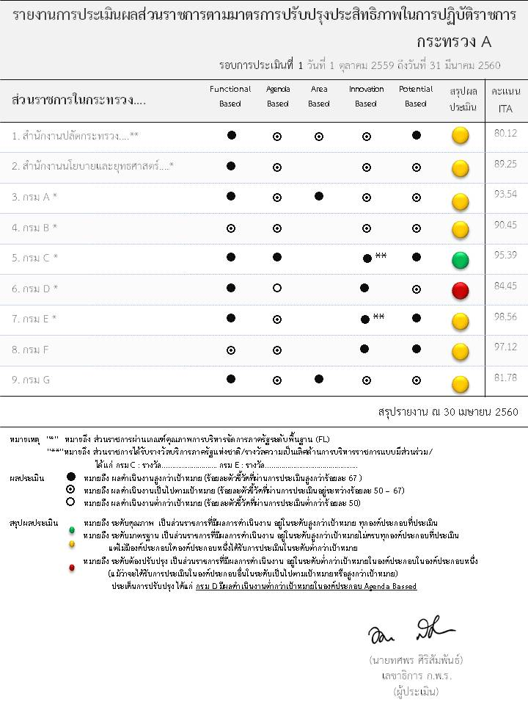
4. รายงานการประเมินผลส่วนราชการและจังหวัดตามมาตรการปรับปรุงประสิทธิภาพฯ
ตัวอย่าง

Slide 23
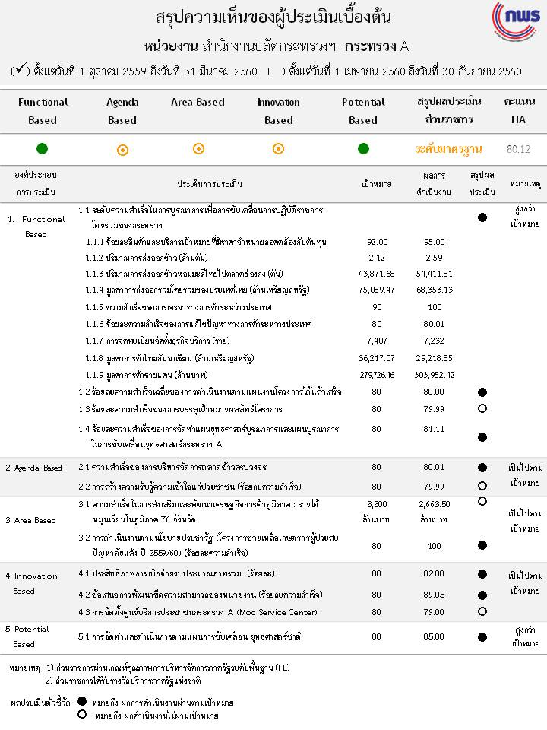
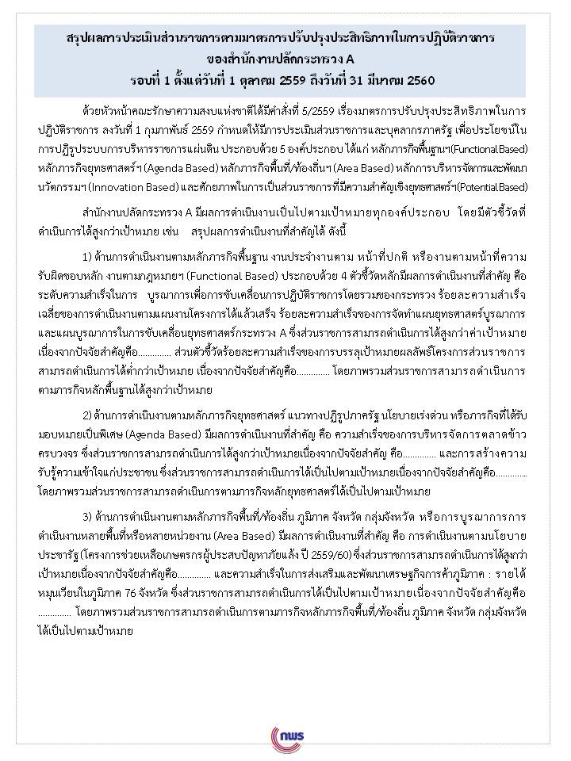
4. รายงานการประเมินผลส่วนราชการและจังหวัดตามมาตรการปรับปรุงประสิทธิภาพฯ (ต่อ)
ตัวอย่าง

Slide 24
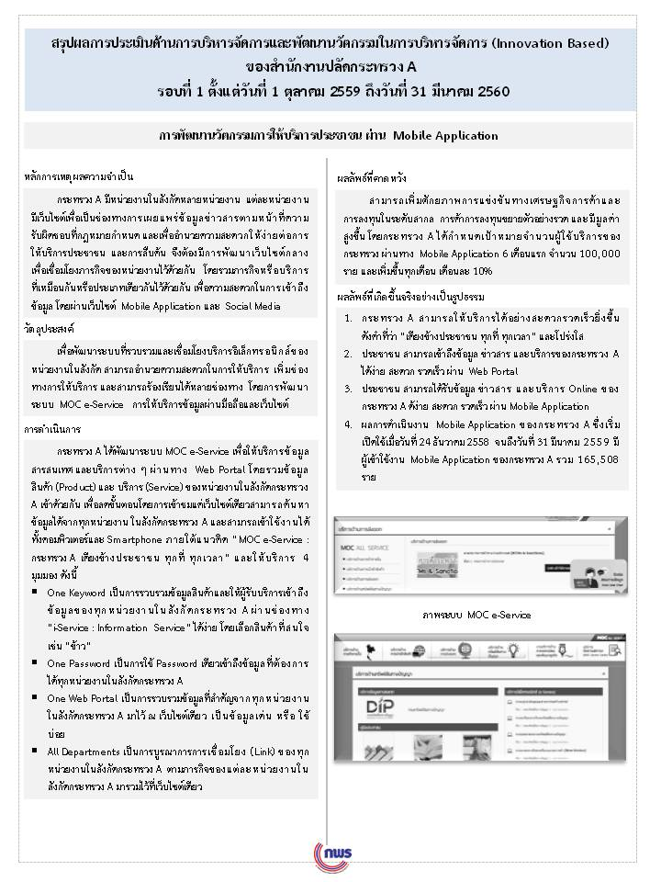
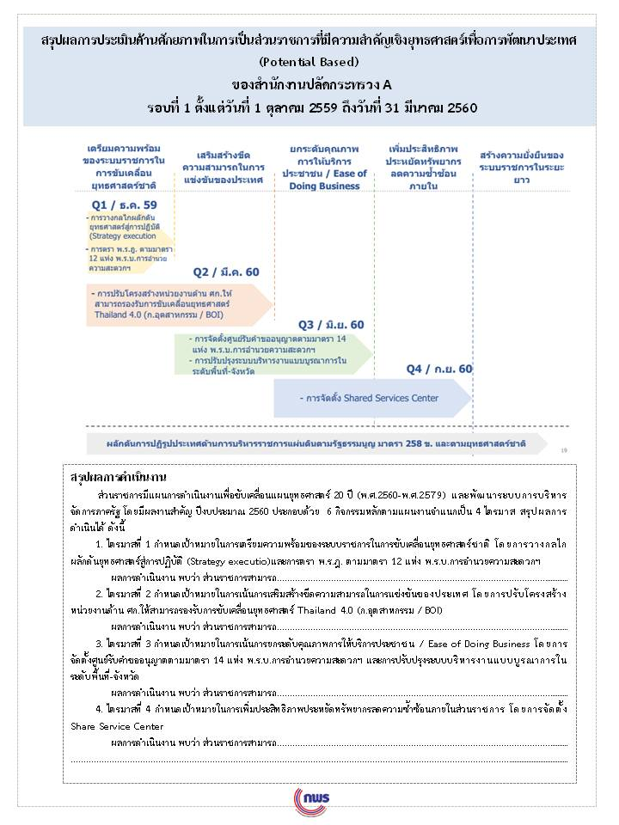
4. รายงานการประเมินผลส่วนราชการและจังหวัดตามมาตรการปรับปรุงประสิทธิภาพฯ (ต่อ)
องค์ประกอบที่ 4 Innovation Based
องค์ประกอบที่ 5 Potential Based
ตัวอย่าง

Slide 25
5. กลุ่มเป้าหมาย
กลุ่มเป้าหมายการประเมินส่วนราชการ
ตามมาตรการปรับปรุงประสิทธิภาพในการปฏิบัติราชการ
ส่วนราชการระดับกรมและกระทรวงซึ่งมีหัวหน้าส่วนราชการเป็นข้าราชการพลเรือน จำนวน 153 ส่วนราชการ (รวมหน่วยงานลักษณะพิเศษที่ร่วมประเมิน ได้แก่ สำนักราชเลขาธิการและสำนักพระราชวัง)
จังหวัด 76 จังหวัด
ส่วนราชการในสังกัดกระทรวงกลาโหม สำนักงานตำรวจแห่งชาติ และ กอ.รมน. ให้นำแนวทางการประเมินตาม ม.44 ไปประยุกต์ใช้ และส่งผลการประเมินให้สำนักงาน ก.พ.ร. เพื่อรายงานต่อนายกรัฐมนตรีพร้อมกับส่วนราชการอื่น โดยให้สำนักงาน ก.พ.ร.ให้การสนับสนุนทางวิชาการ สำหรับการประเมินสถาบันอุดมศึกษาของรัฐให้ใช้ระบบการประเมินของ สกอ. ทดแทนการใช้ระบบประเมินตามคำรับรองการปฏิบัติราชการ โดย สกอ. เป็นหน่วยงานรับผิดชอบ ซึ่งเป็นตามมติของก.พ.ร. ในการประชุมครั้งที่ 4/2559 เมื่อวันที่ 25 ตุลาคม 2559

Slide 26




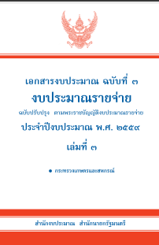
6. การบูรณาการตัวชี้วัดของหน่วยงานกลางตามยุทธศาสตร์ชาติและแผนฯ 12
ที่มา:
คณะกรรมการวิสามัญพิจารณาร่าง พ.ร.บ.งบประมาณรายจ่ายประจำปีงบประมาณ พ.ศ.2560 ได้มีข้อสังเกตในเรื่องการกำหนดเป้าหมาย ตัวชี้วัด แผนบูรณาการ และเป้าหมาย ตัวชี้วัดการให้บริการกระทรวง หน่วยงาน ผลผลิต/โครงการ เพื่อให้ตัวชี้วัดในแต่ละระดับสามารถสะท้อนผลสัมฤทธิ์ ประโยชน์ต่อประชาชน และเชื่อมโยงสู่เป้าหมายระดับชาติ สามารถนำมาติดตามประเมินผลการดำเนินงานได้อย่างมีประสิทธิภาพ
มติคณะรัฐมนตรีเมื่อวันที่ 11 ตุลาคม 2559 ได้เห็นชอบกับรายงานสรุปผลการทบทวน การกำหนดวิสัยทัศน์ พันธกิจ เป้าหมาย และตัวชี้วัดความสำเร็จของกระทรวง/หน่วยงาน และแผนงานบูรณาการ งบประมาณรายจ่ายประจำปีงบประมาณ 2560
แผนพัฒนาเศรษฐกิจและสังคมแห่งชาติ ฉบับที่ 12 (พ.ศ. 2560 -2564)
ยุทธศาสตร์ชาติ/แผนพัฒนาเศรษฐกิจฯ
นโยบายรัฐบาล
คำสั่ง/ข้อสั่งการนายกรัฐมนตรี
ยุทธศาสตร์กระทรวง/ภารกิจ/เป้าประสงค์
จุดมุ่งเน้น (Positioning)
ยุทธศาสตร์จัดสรร ปี 60
10 ยุทธศาสตร์
6 ยุทธศาสตร์
ยุทธศาสตร์การเสริมสร้างและพัฒนาศักยภาพทุนมนุษย์
ยุทธศาสตร์การสร้างความเป็นธรรมลดความเหลื่อมล้ำในสังคม
ยุทธศาสตร์การสร้างความเข้มแข็งทางเศรษฐกิจและแข่งขันได้อย่างยั่งยืน
ยุทธศาสตร์การเติบโตที่เป็นมิตรกับสิ่งแวดล้อมเพื่อการพัฒนาอย่างยั่งยืน
ยุทธศาสตร์การเสริมสร้างความมั่นคงแห่งชาติเพื่อการพัฒนาประเทศสู่ความมั่งคั่งและยั่งยืน
ยุทธศาสตร์การบริหารจัดการในภาครัฐ การป้องกันการทุจริตประพฤติมิชอบและธรรมาภิบาลในสังคมไทย
ยุทธศาสตร์การพัฒนาโครงสร้างพื้นฐานและระบบโลจิสติกส์
ยุทธศาสตร์การพัฒนาวิทยาศาสตร์ เทคโนโลยี วิจัย และนวัตกรรม
ยุทธศาสตร์การพัฒนาภาค เมือง และพื้นที่เศรษฐกิจ
ยุทธศาสตร์ความร่วมมือระหว่างประเทศเพื่อการพัฒนา
ยุทธศาสตร์ด้านความมั่นคง
ยุทธศาสตร์ด้านการสร้างความสามารถในการแข่งขันของประเทศ
ยุทธศาสตร์ด้านการพัฒนาและเสริมสร้างศักยภาพคน
ยุทธศาสตร์ด้านการแก้ไขปัญหาความยากจน ลดความเหลื่อมล้ำ และสร้างการเติบโตจากภายใน
ยุทธศาสตร์ด้านการจัดการน้ำและสร้างการเติบโตบนคุณภาพชีวิตที่เป็นมิตรกับสิ่งแวดล้อมอย่างยั่งยืน
ยุทธศาสตร์ด้านการปรับสมดุลและพัฒนาระบบการบริหารจัดการภาครัฐ
คำรับรองการปฏิบัติราชการ
แบบประเมินส่วนราชการตามมาตรการปรับปรุงประสิทธิภาพในการปฏิบัติราชการ
(มาตรา 44)

25 แผนบูรณาการเชิงยุทธศาสตร์
ตัวชี้วัด (KPIs)

Slide 27
กรณีตัวอย่างกระทรวงการคลัง : การเชื่อมโยงยุทธศาสตร์ระดับชาติกับยุทธศาสตร์กระทรวง
ยุทธศาสตร์ชาติ
20 ปี
ยุทธศาสตร์การพัฒนาประเทศ
(แผนฯ 12 ปี 60-64)
ประเทศไทย 4.0
SDGs
แผนบูรณาการ 25 แผนงาน
นโยบายรัฐบาล
ยุทธศาสตร์ด้านความมั่นคง
ยุทธศาสตร์ด้านการสร้างความสามารถในการแข่งขัน
ยุทธศาสตร์การพัฒนาและเสริมสร้างศักยภาพคน
ยุทธศาสตร์ด้านการสร้างโอกาสความเสมอภาคและความเท่าเทียมกันทางสังคม
ยุทธศาสตร์ด้านการสร้างการเติบโตบนคุณภาพชีวิตที่เป็นมิตรต่อสิ่งแวดล้อม
ยุทธศาสตร์ด้านการปรับสมดุลและพัฒนาระบบการบริหารจัดการภาครัฐ
การเสริมสร้างและพัฒนาศักยภาพทุนมนุษย์
การสร้างความเป็นธรรมลดความเหลื่อมล้ำในสังคม
การสร้างความเข้มแข็งทางเศรษฐกิจและแข่งขันได้อย่างยั่งยืน
การเติบโตที่เป็นมิตรกับสิ่งแวดล้อมเพื่อการพัฒนาอย่างยั่งยืน
การเสริมสร้างความมั่นคงแห่งชาติเพื่อการพัฒนาประเทศสู่ความมั่งคั่งและยั่งยืน
การบริหารจัดการในภาครัฐ การป้องกันการทุจริตประพฤติมิชอบและธรรมาภิบาลในสังคมไทย
การพัฒนาโครงสร้างพื้นฐานและระบบ โลจิสติกส์
การพัฒนาวิทยาศาสตร์ เทคโนโลยี วิจัย และนวัตกรรม
การพัฒนาภาค เมือง และพื้นที่เศรษฐกิจ
ความร่วมมือระหว่างประเทศเพื่อการพัฒนา
เปลี่ยนจากเกษตรแบบดั้งเดิม (Traditional Framing) เป็นการเกษตรสมัยใหม่ (Smart Framing)
เปลี่ยนจาก Traditional SMEs ไปสู่การเป็น Smart Enterprises และ Startups ที่มีศักยภาพสูง
เปลี่ยนจาก Traditional Services ไปสู่ High Value Services
เปลี่ยนจากแรงงานทักษะต่ำไปสู่แรงงานที่มีความรู้ ความเชี่ยวชาญ และทักษะสูง
    ยุติความยากจน ทุกรูปแบบในทุกที่
    ยุติความหิวโหย บรรลุ ความมั่นคงทางอาหาร และยกระดับโภชนาการ และ ส่งเสริมเกษตรกรรมที่ยั่งยืน
    สร้างหลักประกันว่า คนมีชีวิตที่มีสุขภาพดี และส่งเสริมสวัสดิภาพ สำหรับทุกคนในทุกวัย
    สร้างหลักประกันว่าทุกคนมี การศึกษาที่มีคุณภาพอย่าง ครอบคลุมและเท่าเทียม และ สนับสนุนโอกาสในการเรียนรู้ ตลอดชีวิต
    บรรลุความเสมอภาค ระหว่างเพศและเสริมสร้าง ความเข้มแข็งของผู้หญิงและ เด็กหญิงทุกคน
    สร้างหลักประกันให้มีน้ำใช้ และมีการบริหารจัดการน้ำและการสุขาภิบาลอย่าง ยั่งยืนสำหรับทุกคน
    สร้างหลักประกันให้ทุกคน เข้าถึงพลังงานสมัยใหม่ใน ราคาที่ย่อมเยา เชื่อถือได้ และยั่งยืน
    ส่งเสริมการเติบโตทาง ศก. ที่ ต่อเนื่อง ครอบคลุม และยั่งยืน การจ้างงานเต็มที่และมีผลิต ภาพ และการมีงานที่มีคุณค่า สำหรับทุกคน
    สร้างโครงสร้างพื นฐานที่มี ความทนทาน ส่งเสริมการ พัฒนาอุตสาหกรรม ที่ครอบคลุมและยั่งยืน และ ส่งเสริมนวัตกรรม
    ลดความไม่เสมอภาค ภายในและระหว่างประเทศ
    ทำให้เมืองและการตั้งถิ่นฐาน ของมนุษย์มีความครอบคลุม ปลอดภัย มีภูมิต้านทาน และ ยั่งยืน
    สร้างหลักประกันให้มี รูปแบบการบริโภคและ ผลิตที่ยั่งยืน
    ดำเนินการอย่างเร่งด่วนเพื่อ ต่อสู้กับการเปลี่ยนแปลงสภาพ ภูมิอากาศและผลกระทบ
    อนุรักษ์และใช้ประโยชน์จาก มหาสมุทร ทะเลและทรัพยากร ทางทะเลอย่างยั่งยืนเพื่อการ พัฒนาที่ยั่งยืน
    ปกป้อง ฟื้นฟู และส่งเสริมการใช้ระบบนิเวศบนบกอย่างยั่งยืน การบริหารจัดการป่าไม้ที่ยั่งยืน การต่อต้านการกลายสภาพเป็น ทะเลทราย หยุดยั้งการเสื่อมโทรมของที่ดินและฟื้นฟูสภาพดิน และหยุดยั้งการสูญเสียความหลากหลายทางชีวภาพ
    ส่งเสริมสังคมที่สงบสุขและ ครอบคลุมเพื่อการพัฒนาที่ยั่งยืน ให้ทุกคนเข้าถึงความยุติธรรม และสร้างสถาบันที่มีประสิทธิผล รับผิดรับชอบและครอบคลุมในทุก ระดับ
    เสริมความเข้มแข็งให้แก่กลไก การดำเนินงานและฟื้นฟู หุ้นส่วนความร่วมมือระดับโลก สำหรับการพัฒนาที่ยั่งยืน
    แผนงานบูรณาการสร้างความปรองดองและสมานฉันท์
    แผนงานบูรณาการขับเคลื่อนการแก้ไขปัญหาจังหวัดชายแดนภาคใต้
    แผนงานบูรณาการจัดการปัญหาแรงงานต่างด้าวและการค้ามนุษย์
    แผนงานบูรณาการป้องกัน ปราบปราม และบำบัดรักษาผู้ติดยาเสพติด
    แผนงานบูรณาการพัฒนาอุตสาหกรรมศักยภาพ
    แผนงานบูรณาการส่งเสริมวิสาหกิจขนาดกลางและขนาดย่อม
    แผนงานบูรณาการพัฒนาพื้นที่เขตเศรษฐกิจพิเศษ
    แผนงานบูรณาการพัฒนาโครงสร้างพื้นฐานและระบบโลจิสติกส์
    แผนงานบูรณาการพัฒนาเศรษฐกิจดิจิทัล
    แผนงานบูรณาการส่งเสริมการวิจัยและพัฒนา
    แผนงานบูรณาการสร้างรายได้จากการท่องเที่ยวและบริการ
    แผนงานบูรณาการพัฒนาศักยภาพคนตามช่วงวัย
    แผนงานบูรณาการยกระดับคุณภาพการศึกษาและการเรียนรู้ตลอดชีวิต
    แผนงานบูรณาการพัฒนาเศรษฐกิจฐานรากและชุมชนเข้มแข็ง
    แผนงานบูรณาการจัดการปัญหาที่ดินทำกิน
    แผนงานบูรณาการพัฒนาระบบประกันสุขภาพ
    แผนงานบูรณาการสร้างความเสมอภาคเพื่อรองรับสังคมผู้สูงอายุ
    แผนงานบูรณาการบริหารจัดการขยะและสื่งแวดล้อม
    แผนงานบูรณาการพัฒนาและเพิ่มประสิทธิภาพการใช้พลังงานที่เป็นมิตรกับสิ่งแวดล้อม
    แผนงานบูรณาการบริหารจัดการทรัพยากรน้ำ
    แผนงานบูรณาการป้องกัน ปราบปรามการทุจริตและประพฤติมิชอบ
    แผนงานบูรณาการปฏิรูปกฎหมายและพัฒนากระบวนการยุติธรรม
    แผนงานบูรณาการอำนวยความสะดวกทางธุรกิจ
    แผนงานบูรณาการส่งเสริมการกระจายอำนาจให้แก่องค์กรปกครองส่วนท้องถิ่น
    แผนงานบูรณาการส่งเสริมการพัฒนาจังหวัดและกลุ่มจังหวัดแบบบูรณาการ
ปกป้องสถาบันฯ
รักษาความมั่นคง
ลดความเหลื่อมล้ำ
การศึกษา ศาสนา วัฒนธรรม
สาธารณสุข
เพิ่มศักยภาพด้านเศรษฐกิจ
ส่งเสริมบทบาทในประชาคมอาเชียน
วิทยาศาสตร์และเทคโนโลยี
ทรัพยากรธรรมชาติฯ
ธรรมาภิบาล
เป้าหมาย/ยุทธศาสตร์
อ
เป็นองค์กรต้นแบบการบริหารอย่างมีธรรมาภิบาล
การลดความเหลื่อมล้ำทางเศรษฐกิจ
การสนับสนุนศักยภาพและความสามารถในการแข่งขัน
การรักษาความยั่งยืนทางการคลัง
1. การเพิ่มโอกาสทางเศรษฐกิจให้แก่คนฐานราก
2. การปฏิรูประบบการออม ค่าตอบแทน และสิทธิประโยชน์เพื่อรองรับสังคมผู้สูงอายุ
3. การปฏิรูปการกระจายรายได้และการถือครองทรัพย์สิน
4. การปฏิรูปประสิทธิภาพระบบการเงินและตลาดทุน
5. การปฏิรูปการส่งเสริมภาคเอกชนในการขับเคลื่อนระบบเศรษฐกิจ
6. การปฏิรูประบบการชำระเงินแบบอิเล็กทรอนิกส์
7. การพัฒนาพื้นที่เศรษฐกิจและการเชื่อมโยงเศรษฐกิจกับภูมิภาค
8. การปฏิรูปกฎหมายการคลังและการบริหารการคลังของประเทศ
9. การส่งเสริมความโปร่งใสและเพิ่มประสิทธิภาพในการทำงานของกระทรวงการคลัง
4
2
1
16
3
2
3
2
8
15
6
6
3
17
6
3
17
อ
จำนวนมาตรการการคลังการเงินเพื่อลดความเหลื่อมล้ำทางเศรษฐกิจและสังคม (5 มาตรการ)
ค่าสัมประสิทธิ์ความไม่เสมอภาค (Gini CoefficientCoefficient) ด้านรายได้ลดลงเหลือ 0.41 เมื่อสิ้นสุดแผนพัฒนาฯ ฉบับที่ 12
การขยายตัวของการลงทุนภาครัฐเฉลี่ยไม่ต่ำกว่าร้อยละ 10
การลงทุนจากความร่วมมือภาครัฐและภาคเอกชน (Public Private Partnership: PPP) ในการพัฒนาโครงสร้างพื้นฐานเฉลี่ยปีละ 47,000 ล้านบาท
รายได้สุทธิของรัฐบาลต่อ GDP
ร้อยละของนิติบุคคลยื่นเสียภาษีต่อนิติบุคคลที่ยังดำเนินกิจการ
จำนวนรายบุคคลธรรมดายื่นเสียภาษีเพิ่มขึ้น
ความสำเร็จของระบบ NSW
รายได้ที่จัดเก็บได้จากการบริหารที่ราชพัสดุทั่วประเทศ
จำนวนมาตรการการคลังการเงินเพื่อสนับสนุนศักยภาพและความสามารถในการแข่งขัน (10 มาตรการ)
อันดับความสามารถในการแข่งขันทางเศรษฐกิจของประเทศไทยโดย IMD เลื่อนขึ้นไปอยู่ในกลุ่ม 1 ใน 25 ของประเทศแรกที่ได้รับการจัดอันดับทั้งหมด
หนี้สาธารณะคงค้างต่อ GDP
ความสำเร็จของการเบิกจ่ายเงินงบประมาณ
อันดับ Credit Rating ของประเทศ
ตัวชี้วัดก.คลัง
27
หมายเหตุ : สีน้ำเงิน หมายถึง ตัวชี้วัดในเอกสารงบประมาณที่เสนอ ครม. เมื่อวันที่ 11 ต.ค. 59

Slide 28
6. การบูรณาการตัวชี้วัดของหน่วยงานกลางตามยุทธศาสตร์ชาติและแผนฯ 12
ตัวอย่าง ตัวชี้วัดของกระทรวงการคลัง
สรุปตัวชี้วัดของกระทรวงการคลัง | ตัวชี้วัดในมิติ Functional Based ตามมาตรา 44 และ ตามเอกสารงบประมาณ
1. รายได้สุทธิของรัฐบาลต่อ GDP (กรมศุลกากร /กรมสรรพากร / กรมสรรพสามิต / กรมธนารักษ์ / สศค. / สคร.) | 1. รายได้สุทธิของรัฐบาลต่อ GDP (ร้อยละ 15.98)
2. หนี้สาธารณะคงค้างต่อ GDP (สบน.) | 2. หนี้สาธารณะคงค้างต่อ GDP ไม่เกิน (ร้อยละ 50)
3. ความสำเร็จของการเบิกจ่ายเงินงบประมาณ (บก.) | 3. ร้อยละการเบิกจ่ายงบประมาณรายจ่ายลงทุน (ร้อยละ 87) ร้อยละการเบิกจ่ายงบประมาณรายจ่ายภาพรวม (ร้อยละ 96)
4. ร้อยละของนิติบุคคลยื่นเสียภาษีต่อนิติบุคคลที่ยังดำเนินกิจการ (กรมสรรพากร)
5. จำนวนรายบุคคลธรรมดายื่นเสียภาษีเพิ่มขึ้น (กรมสรรพากร)
6. อันดับ Credit Rating ของประเทศ (สบน.)
7. จำนวนรัฐวิสาหกิจเป้าหมายที่มีแผนฟื้นฟูฐานะการเงินที่สามารถมีผลประกอบการตามเป้าหมาย (สคร.)
8. รายได้ที่จัดเก็บได้จากการบริหารที่ราชพัสดุทั่วประเทศ (ระดับความสำเร็จของการบริหารที่ราชพัสดุ) (กรมธนารักษ์)
9. ความสำเร็จของระบบ NSW (กรมศุลกากร)
10. การลงทุนจากความร่วมมือภาครัฐและภาคเอกชน (Public Private Partnership: PPP) ในการพัฒนาโครงสร้างพื้นฐานเฉลี่ยปีละ 47,000 ล้านบาท (สป.กค. / สคร.)
11. จำนวนมาตรการการคลังการเงินเพื่อสนับสนุนศักยภาพและความสามารถในการแข่งขัน (10 มาตรการ) | 4. จำนวนมาตรการการคลังการเงินเพื่อสนับสนุนศักยภาพและความสามารถในการแข่งขัน (10 มาตรการ)
12. จำนวนมาตรการการคลังการเงินเพื่อลดความเหลื่อมล้ำทางเศรษฐกิจและสังคม (5 มาตรการ) | 5. จำนวนมาตรการการคลังการเงินเพื่อลดความเหลื่อมล้ำทางเศรษฐกิจและสังคม (5 มาตรการ)
13. ค่าสัมประสิทธิ์ความไม่เสมอภาค (Gini CoefficientCoefficient) ด้านรายได้ ลดลงเหลือ 0.41 เมื่อสิ้นสุดแผนพัฒนาฯ ฉบับที่ 12 (สป.กค.)
14. การขยายตัวของการลงทุนภาครัฐเฉลี่ยไม่ต่ำกว่าร้อยละ 10 (สป.กค. / สคร.)
15 .อันดับความสามารถในการแข่งขันทางเศรษฐกิจของประเทศไทยโดย IMD เลื่อนขึ้นไปอยู่ในกลุ่ม 1 ใน 25 ของประเทศแรกที่ได้รับการจัดอันดับทั้งหมด (สศค.)
แผนฯ 12:
แผนฯ 12 + ยุทธฯจัดสรร:
ยุทธศาสตร์ชาติ:
แผนฯ 12 + ยุทธฯจัดสรร:
แผนฯ 12 + ยุทธฯจัดสรร:
ยุทธศาสตร์ชาติ:
ยุทธฯจัดสรร:
ยุทธศาสตร์ชาติ:
ยุทธศาสตร์ชาติ:
แผนฯ 12:
แผนฯ 12:
แผนฯ 12:
แผนฯ 12:
แผนฯ 12:
แผนฯ 12:

Slide 29
6. การบูรณาการตัวชี้วัดของหน่วยงานกลางตามยุทธศาสตร์ชาติและแผนฯ 12
ตัวอย่าง ตัวชี้วัดของสำนักงานคณะกรรมการนโยบายรัฐวิสาหกิจ
สรุปตัวชี้วัดของกระทรวงการคลัง | สรุปตัวชี้วัดของสำนักงานคณะกรรมการนโยบายรัฐวิสาหกิจ
รายได้สุทธิของรัฐบาลต่อ GDP (กรมศุลกากร /กรมสรรพากร / กรมสรรพสามิต / กรมธนารักษ์ / สศค. / สคร.) | 1. รายได้สุทธิของรัฐบาลต่อ GDP (ร้อยละ 15.98) *
2. หนี้สาธารณะคงค้างต่อ GDP (สบน.)
3. ความสำเร็จของการเบิกจ่ายเงินงบประมาณ (บก.)
4. ร้อยละของนิติบุคคลยื่นเสียภาษีต่อนิติบุคคลที่ยังดำเนินกิจการ(กรมสรรพากร)
5. จำนวนรายบุคคลธรรมดายื่นเสียภาษีเพิ่มขึ้น (กรมสรรพากร)
6. อันดับ Credit Rating ของประเทศ (สบน.)
7. จำนวนรัฐวิสาหกิจเป้าหมายที่มีแผนฟื้นฟูฐานะการเงินที่สามารถมีผลประกอบการตามเป้าหมาย (สคร.) | 2. จำนวนรัฐวิสาหกิจเป้าหมายที่มีแผนฟื้นฟูฐานะการเงินที่สามารถมีผลประกอบการตามเป้าหมาย (สคร.)
8. รายได้ที่จัดเก็บได้จากการบริหารที่ราชพัสดุทั่วประเทศ (ระดับความสำเร็จของการบริหารที่ราชพัสดุ) (กรมธนารักษ์)
9. ความสำเร็จของระบบ NSW (กรมศุลกากร)
10. การลงทุนจากความร่วมมือภาครัฐและภาคเอกชน (Public Private Partnership: PPP) ในการพัฒนาโครงสร้างพื้นฐานเฉลี่ยปีละ 47,000 ล้านบาท (สป.กค. / สคร.) | 3. การลงทุนจากความร่วมมือภาครัฐและภาคเอกชน (Public Private Partnership: PPP) ในการพัฒนาโครงสร้างพื้นฐานเฉลี่ยปีละ 47,000 ล้านบาท (สป.กค. / สคร.)
11. จำนวนมาตรการการคลังการเงินเพื่อสนับสนุนศักยภาพและความสามารถในการแข่งขัน (10 มาตรการ)
12. จำนวนมาตรการการคลังการเงินเพื่อลดความเหลื่อมล้ำทางเศรษฐกิจและสังคม (5 มาตรการ)
13. ค่าสัมประสิทธิ์ความไม่เสมอภาค (Gini CoefficientCoefficient) ด้านรายได้ลดลงเหลือ 0.41 เมื่อสิ้นสุดแผนพัฒนาฯ ฉบับที่ 12 (สป.กค.)
14. การขยายตัวของการลงทุนภาครัฐเฉลี่ยไม่ต่ำกว่าร้อยละ 10 (สป.กค. / สคร.) | 4. การขยายตัวของการลงทุนภาครัฐเฉลี่ยไม่ต่ำกว่าร้อยละ 10
15 .อันดับความสามารถในการแข่งขันทางเศรษฐกิจของประเทศไทยโดย IMD เลื่อนขึ้นไปอยู่ในกลุ่ม 1 ใน 25 ของประเทศแรกที่ได้รับการจัดอันดับทั้งหมด (สศค.)
 | 5. รายได้ที่จัดเก็บจากรัฐวิสาหกิจและหลักทรัพย์ของรัฐเป็นไปตามเป้าหมาย ** (ลบ.)
แผนฯ 12:
แผนฯ 12 + ยุทธฯจัดสรร:
ยุทธศาสตร์ชาติ:
แผนฯ 12 + ยุทธฯจัดสรร:
แผนฯ 12 + ยุทธฯจัดสรร:
ยุทธศาสตร์ชาติ:
ยุทธฯจัดสรร:
ยุทธศาสตร์ชาติ:
ยุทธศาสตร์ชาติ:
แผนฯ 12:
แผนฯ 12:
แผนฯ 12:
แผนฯ 12:
แผนฯ 12:
แผนฯ 12:
หมายเหตุ : * ตัวชี้วัดที่ถ่ายทอดมาจากกระทรวง
** ตัวชี้วัดระดับกรมที่เพิ่มเติม

Slide 30
7. ปัญหาของการบูรณาการตัวชี้วัดของหน่วยงานกลางตามยุทธศาสตร์ชาติ
และแผนฯ 12
ประเด็นที่ยังเป็นปัญหาของการบูรณาการตัวชี้วัดของหน่วยงานกลาง
การจัดทำตัวชี้วัดตามเอกสารงบประมาณในระยะแรก มีข้อจำกัดเรื่องของเวลา ข้อมูลพื้นฐานในการกำหนดเป้าหมาย ความรู้ความเข้าใจของหน่วยงานที่เกี่ยวข้อง
ในการจัดทำโครงการและตัวชี้วัดต้องตอบโจทย์และสอดคล้องกับทิศทางของประเทศ
เช่น ยุทธศาสตร์ชาติ แผนพัฒนาฯ 12 Thailand 4.0 โดยต้องเชื่อมโยงเป้าหมายระดับชาติลงสู่ระดับโครงการ
3. ตัวชี้วัดตามเอกสารงบประมาณ ยังขาดตัวชี้วัดที่สำคัญหลายตัวที่จะต้องเชื่อมโยงกับแผนพัฒนาฯ 12 และการพัฒนาที่ยั่งยืน (SDG)
4. ไม่มีการกำหนดค่าเป้าหมายที่ชัดเจนไว้ในแผนฯ 12 หรือบางตัวชี้วัดมีการกำหนด
ค่าเป้าหมายไว้เฉพาะในปี พ.ศ. 2564 ซึ่งเป็นปีสุดท้ายของแผน โดยไม่มีการทอนเป้าหมายไว้เป็นรายปี

Slide 31
7. ปัญหาของการบูรณาการตัวชี้วัดของหน่วยงานกลางตามยุทธศาสตร์ชาติ
และแผนฯ 12 (ต่อ)
ตัวอย่าง
การเชื่อมโยงตัวชี้วัดตามแผนพัฒนาฯ 12 ที่สำคัญหลายตัว ยังไม่มีการถ่ายทอดตัวชี้วัดไปยังหน่วยงาน
ยุทธศาสตร์ที่ 3 การสร้างความเข้มแข็งทางเศรษฐกิจและแข่งขันได้อย่างยั่งยืน 3.1 เศรษฐกิจขยายตัวอย่างมีเสถียรภาพและยั่งยืน | สนร | กค | คค | พณ | รง
เป้าหมายที่ 1 เศรษฐกิจเติบโตได้ตามศักยภาพ ประชาชนมีความเป็นอยู่และคุณภาพชีวิตที่ดีขึ้น
ตัวชี้วัด 1.1 อัตราขยายตัวทางเศรษฐกิจเฉลี่ยในช่วงแผนพัฒนาฯ ฉบับที่ 12 ไม่ต่ำกว่าร้อยละ 5
ตัวชี้วัด 1.2 รายได้ต่อหัวไม่ต่ำกว่า 8,200 ดอลลาร์ สรอ. ณ สิ้นแผนพัฒนาฯ ฉบับที่ 12 (ปี 64) และรายได้สุทธิของรัฐบาลต่อมูลค่า ผลิตภัณฑ์มวลรวมในประเทศไม่ต่ำกว่าร้อยละ 19
เป้าหมายที่ 2 การลงทุนภาครัฐและเอกชนขยายตัวอย่างต่อเนื่อง
ตัวชี้วัด 2.1 อัตราขยายตัวของการลงทุนภาครัฐไม่ต่ำกว่าร้อยละ 10 ต่อปี
ตัวชี้วัด 2.2 อัตราขยายตัวของการลงทุนภาคเอกชนไม่ต่ำกว่าร้อยละ 7.5 ต่อปี
เป้าหมายที่ 3 พัฒนาภาคส่งออกในขยายตัวและเป็นกลไกสำคัญในการขับเคลื่อนเศรษฐกิจไทย
ตัวชี้วัด 3.1 อัตราการขยายตัวของมูลค่าการส่งออกเฉลี่ยไม่ต่ำกว่าร้อยละ 4.0 |  |  |  | 
เป้าหมายที่ 4 เพิ่มผลิตภาพการผลิตของประเทศ
ตัวชี้วัด 4.1 ผลิตภาพการผลิตของปัจจัยการผลิตไม่ต่ำกว่าร้อยละ 2.5 ต่อปี
ตัวชี้วัด 4.2 ผลิตภาพการผลิตของปัจจัยแรงงานไม่ต่ำกว่าร้อยละ 2.5 ต่อปี
เป้าหมายที่ 5 รักษาเสถียรภาพของการขยายตัวทางเศรษฐกิจ
ตัวชี้วัด 5.1 อัตราเงินเฟ้อระยะปานกลางอยู่ที่ร้อยละ 2.5 +/- 1.5
ตัวชี้วัด 5.2 หนี้สาธารณะคงค้าง ณ สิ้นแผนพัฒนาฯ ฉบับที่ 12 ไม่เกินร้อยละ 55 ของผลิตภัณฑ์มวลรวมในประเทศ
ตัวชี้วัด 5.3 ดุลบัญชีเดินสะพัดไม่เกินร้อยละ 2 ต่อผลิตภัณฑ์มวลรวมในประเทศ
เป้าหมายที่ 6 เพิ่มการลงทุนจากความร่วมมือภาครัฐและภาคเอกชนในการพัฒนาโครงสร้างพื้นฐานของประเทศ
ตัวชี้วัด 6.1 การลงทุนจากความร่วมมือภาครัฐและภาคเอกชนในการพัฒนาโครงการโครงสร้างพื้นฐานเฉลี่ยปีละ 47,000 ล้านบาท
เป้าหมายที่ 7 ประชาชนและผู้ประกอบการเข้าสู่ระบบภาษีมากขึ้น
ตัวชี้วัด 7.1 จำนวนการยื่นแบบเพื่อชำระภาษีประชาชนและผู้ประกอบการที่เข้าข่ายต้องเสียภาษีเพิ่มขึ้น
เป้าหมายที่ 8 ประเทศไทยมีขีดความสามารถในการแข่งขันทางเศรษฐกิจสูงขึ้น
ตัวชี้วัด 8.1 อันดับความสามารถในการแข่งขันทางเศรษฐกิจของประเทศไทยโดย IMD เลื่อนขึ้นไปอยู่ในกลุ่ม 1 ใน 25 ของประเทศแรกที่ได้รับการจัดอันดับทั้งหมด
หมายเหตุ สีแดง ไม่มีการถ่ายทอดตัวชี้วัด

Slide 32
7. ปัญหาของการบูรณาการตัวชี้วัดของหน่วยงานกลางตามยุทธศาสตร์ชาติ
และแผนฯ 12 (ต่อ)
ตัวอย่าง
ตัวชี้วัดที่มีการกำหนดค่าเป้าหมายไม่ชัดเจน
ยุทธศาสตร์ | เป้าหมาย | ส่วนราชการ | ตัวชี้วัด
ยุทธศาสตร์ที่ 1 การเสริมสร้างและพัฒนาศักยภาพทุนมนุษย์ | เป้าหมายที่ 1 คนไทยส่วนใหญ่มีทัศนคติและพฤติกรรมตามบรรทัดฐานที่ดีของสังคม | กระทรวงวัฒนธรรม | 1. ประชากรอายุ 13 ปั ขึ้นไปมีกิจกรรมการปฏิบัติตนที่สะท้อนการมีคุณธรรมจริยธรรมเพิ่มขึ้น
 |  | กระทรวงยุติธรรม | 2. คดีอาญามีสัดส่วนลดลง
ยุทธศาสตร์ที่ 2 การสร้างความเป็นธรรมลดความเหลื่อมล้ำในสังคม | เป้าหมายที่ 1 ลดปัญหาความเหลื่อมล้ำด้านรายได้ของกลุ่มคนที่มีฐานะทางเศรษฐกิจสังคม ที่แตกต่างกัน และแก้ไขปัญหาความยากจน | กระทรวงมหาดไทย | สัดส่วนหนี้สินต่อรายได้ทั้งหมดของครัวเรือนที่ยากจนที่สุดลดลง
ยุทธศาสตร์ที่ 5 การเสริมสร้างความมั่นคงแห่งชาติเพื่อการพัฒนาประเทศสู่ความมั่งคั่งและยั่งยืน | เป้าหมายที่ 4 ประเทศไทยมีความสัมพันธ์และความร่วมมือด้านความมั่นคงในกลุ่มประเทศสมาชิกอาเซียน มิตรประเทศ และนานาประเทศในการป้องกันภัยคุกคามในรูปแบบต่างๆ ควบคุมไปกับการรักษาประโยชน์ของชาติ | กระทรวงมหาดไทย | จำนวนคดีที่เกี่ยวข้องกับยาเสพติดลดลง

Slide 33
7. ปัญหาของการบูรณาการตัวชี้วัดของหน่วยงานกลางตามยุทธศาสตร์ชาติ
และแผนฯ 12 (ต่อ)
ตัวอย่าง
ตัวชี้วัดที่มีการกำหนดค่าเป้าหมายไว้เฉพาะปีสุดท้ายของแผนฯ 12 (พ.ศ. 2564)
โดยไม่มีการทอนเป้าหมายไว้เป็นรายปี
ตัวชี้วัด | ปี 2559 | ปี 2560 | ปี 2561 | ปี 2562 | ปี 2563 | ปี 2564
1. พื้นที่ทำเกษตรกรรมยั่งยืนเพิ่มขึ้นเป็น 5,000,000 ไร่ในปี 2564 | ไม่มีเนื่องจากเป็นตัวชี้วัดใหม่ | …. | …. | …. | …. | 5,000,000
2. รายได้เงินสดสุทธิทางการเกษตรเพิ่มขึ้นเป็น 59,400 บาทต่อครัวเรือนในปี 2564 | 49,000 บาทต่อครัวเรือน | …. | …. | …. | …. | 59,400
3. ระดับคะแนนดัชนีการรับรู้การทุจริตสูงกว่าร้อยละ 50 เมื่อสิ้นสุดแผนฯ 12 | 38 (ผลการดำเนินงาน) | …. | …. | …. | …. | มากกว่า ร้อยละ 50

Slide 34
8. แนวทางการประเมินส่วนราชการและจังหวัดตามมาตรการปรับปรุงประสิทธิภาพฯ ประจำปีงบประมาณ 2560
แนวทางการกำหนดตัวชี้วัดการประเมินส่วนราชการและจังหวัดประจำปีงบประมาณ พ.ศ. 2560
ให้ อ.ก.พ.ร. เกี่ยวกับการประเมินส่วนราชการตามมาตรการปรับปรุงประสิทธิภาพ ในการปฏิบัติราชการ ทำหน้าที่แต่งตั้งคณะทำงานพิจารณาตัวชี้วัดของส่วนราชการและจังหวัด
2) แต่งตั้งคณะทำงานฯ รวม 6 คณะ เพื่อทำหน้าที่ในการพิจารณาการประเมินส่วนราชการเป็นรายกลุ่ม ดังนี้
กลุ่ม 1 : กระทรวงศึกษาธิการ กระทรวงสาธารณสุข กระทรวงการพัฒนาสังคมและความมั่นคงของมนุษย์
กระทรวงวัฒนธรรม สำนักงานพระพุทธแห่งชาติ สำนักงานราชบัณฑิตยสภา สำนักงานคณะกรรมการ
พิเศษเพื่อประสานงานโครงการอันเนื่องมาจากพระราชดำริ
กลุ่ม 2 : กระทรวงการคลัง กระทรวงพาณิชย์ กระทรวงอุตสาหกรรม และสำนักงานคณะกรรมการส่งเสริมการ
ลงทุน กระทรวงการท่องเที่ยวและกีฬา กระทรวงคมนาคม กระทรวงแรงงาน
กลุ่ม 3 : กระทรวงทรัพยากรธรรมชาติและสิ่งแวดล้อม กระทรวงเกษตรและสหกรณ์ กระทรวงพลังงาน กระทรวงดิจิทัลเพื่อเศรษฐกิจและสังคม กระทรวงวิทยาศาสตร์และเทคโนโลยี สำนักงานคณะกรรมการวิจัยแห่งชาติ
กลุ่ม 4 : กระทรวงมหาดไทย กระทรวงยุติธรรม กระทรวงการต่างประเทศ ศูนย์อำนวยการบริหารจังหวัดชายแดนภาคใต้ สำนักงานป้องกันและปราบปรามการฟอกเงิน สำนักงานคณะกรรมการป้องกันและปราบปรามการทุจริตในภาครัฐ
กลุ่ม 5 : สำนักนายกรัฐมนตรี สำนักพระราชวัง สำนักราชเลขาธิการ
กลุ่ม 6 : กลุ่มจังหวัดและจังหวัด
3) คณะทำงานฯ ประชุมเพื่อพิจารณาความเหมาะสมของตัวชี้วัด ค่าเป้าหมาย เกณฑ์การให้คะแนน น้ำหนักของตัวชี้วัด เพื่อใช้ประเมินส่วนราชการตามมาตรการปรับปรุงประสิทธิภาพในการปฏิบัติราชการ ตามมาตรา 44

Slide 35
8. แนวทางการประเมินส่วนราชการและจังหวัดตามมาตรการปรับปรุงประสิทธิภาพฯ ประจำปีงบประมาณ 2560 (ต่อ)
คณะที่ 1
ก.ศึกษาธิการ
ก.สาธารณสุข
ก.การพัฒนาสังคมฯ
ก.วัฒนธรรม
สำนักงานพระพุทธ สนง.ราชบัณฑิตยสภา สำนักงาน กปร.
คณะที่ 2
ก.การคลัง
ก.พาณิชย์
ก.อุตสาหกรรม
และ BOI
ก.การท่องเที่ยวฯ
ก.คมนาคม
ก.แรงงาน
คณะที่ 3
ก.ทรัพยากรธรรมชาติฯ
ก.เกษตรฯ
ก.พลังงาน
ก.ดิจิทัลฯ
ก.วิทยาศาสตร์ฯ
สนง.คกก.วิจัย
คณะที่ 4
ก.มหาดไทย
ก.ยุติธรรม
ก.การต่างประเทศ
ศอ.ปต. ปปง. ปปท.
คณะที่ 5
สำนักนายกรัฐมนตรี (12 กรม)
สำนักพระราชวัง สำนักราชเลขาธิการ
คณะที่ 6
กลุ่มจังหวัดและจังหวัด

Slide 36
8. แนวทางการประเมินส่วนราชการและจังหวัดตามมาตรการปรับปรุงประสิทธิภาพฯ ประจำปีงบประมาณ 2560 (ต่อ)
แนวทางการประเมินส่วนราชการและจังหวัดประจำปีงบประมาณ พ.ศ. 2560
ดำเนินการตามคำสั่งหัวหน้า คสช. ซึ่งกำหนดผู้ประเมิน คือ
  นายกรัฐมนตรี รองนายกรัฐมนตรี หรือรัฐมนตรีประจำสำนักนายกรัฐมนตรี
  รัฐมนตรีว่าการ หรือรัฐมนตรีช่วยว่าการ
  เลขาธิการคณะกรรมการพัฒนาระบบราชการ (ประเมินเบื้องต้น)
รอบการประเมินส่วนราชการและจังหวัดประจำปีงบประมาณ พ.ศ. 2560
กำหนดรอบการประเมินตามคำสั่งหัวหน้า คสช. ปีละ 2 ครั้ง ดังนี้
รอบที่ 1 ตั้งแต่วันที่ 1 ตุลาคม ถึงวันที่ 31 มีนาคม ของทุกปี
รอบที่ 2 ตั้งแต่วันที่ 1 เมษายน ถึงวันที่ 30 กันยายน ของทุกปี
การรายงานผลการประเมินผลส่วนราชการตามมาตรการปรับปรุงประสิทธิภาพในการปฏิบัติราชการ
สำนักงาน ก.พ.ร. จะดำเนินการพัฒนาและปรับปรุงระบบการประเมินส่วนราชการตามมาตรการปรับปรุงประสิทธิภาพในการปฏิบัติราชการ ผ่านทางระบบอิเล็กทรอนิกส์ และพัฒนาไป
สู่การเชื่อมโยงกับระบบ PMOC ของนายกรัฐมนตรี เพื่อให้การรายงานผลรวดเร็วและมีประสิทธิภาพมากยิ่งขึ้น

Slide 37
8. แนวทางการประเมินส่วนราชการและจังหวัดตามมาตรการปรับปรุงประสิทธิภาพฯ ประจำปีงบประมาณ 2560 (ต่อ)
คณะทำงานพิจารณาการประเมินส่วนราชการตามมาตรการปรับปรุงประสิทธิภาพ
ในการปฏิบัติราชการ (มาตรา 44)
อำนาจหน้าที่
พิจารณาความเหมาะสมของตัวชี้วัด ค่าเป้าหมาย เกณฑ์การให้คะแนน และน้ำหนักตัวชี้วัดของส่วนราชการและจังหวัด
พิจารณาความเหมาะสมของตัวชี้วัดระหว่างกระทรวงที่มีเป้าหมายร่วมกัน (Joint KPIs) /ตัวชี้วัดร่วมระหว่างกระทรวงและจังหวัด (Function-Area KPIs) ค่าเป้าหมาย เกณฑ์การให้คะแนน และน้ำหนักตัวชี้วัด
ปฏิบัติงานอื่นๆ ตามที่คณะอนุกรรมการพัฒนาระบบราชการเกี่ยวกับการประเมินส่วนราชการตามมาตรการปรับปรุงประสิทธิภาพในการปฏิบัติราชการมอบหมาย
องค์ประกอบ
กรรมการ ก.พ.ร. /อ.ก.พ.ร./ผู้ทรงคุณวุฒิ เป็นประธานคณะทำงาน
ผู้แทนสำนักงาน ก.พ.ร. เป็นคณะทำงาน
ผู้แทน สศช. เป็นคณะทำงาน
ผู้แทนสำนักงบประมาณ เป็นคณะทำงาน
ผู้ทรงคุณวุฒิ จำนวน 3-5 คน เป็นคณะทำงาน

Slide 38
8. แนวทางการประเมินส่วนราชการและจังหวัดตามมาตรการปรับปรุงประสิทธิภาพฯ ประจำปีงบประมาณ 2560 (ต่อ)
รอบการประเมินส่วนราชการตามมาตรการปรับปรุงประสิทธิภาพในการปฏิบัติราชการ
 | 2559 |  |  | 2560
 | ตค | พย | ธค | มค | กพ | มีค | เมย | พค | มิย | กค | สค | กย | ตค | พย | ธค
รอบที่ 1 (1 ต.ค. 59 – 31 มี.ค. 60)
 | ระยะเวลาการเก็บข้อมูล รอบที่ 1 (1 ต.ค. 59 – 28 ก.พ. 60)
รอบที่ 2 (1 เม.ย. 60 – 30 ก.ย. 60)
 |  |  |  |  |  | ระยะเวลาการเก็บข้อมูล รอบที่ 2 (1 มี.ค. 60 – 31 ก.ค. 60)
Site Visit
ส่วนราชการจัดทำรายงานการประเมินฯ
(week 3 ของเดือนมีนาคม)
สกพร แจ้งตัวชี้วัดและเกณฑ์
ทั้ง 2 รอบให้ส่วนราชการ
เลขาธิการ ก.พ.ร. รายงานผลประเมินฯ
เบื้องต้น (week 4 ของเดือนมีนาคม)
รนม/รมต/รมช ส่งผลประเมินให้กับสำนักงาน ก.พ.ร. (week 1 ของเดือนเมษายน)
ส ก.พ.ร. รวบรวมผลประเมินรอบ 1
เสนอนายกรัฐมนตรี
ส่วนราชการจัดทำรายงานการประเมินฯ (week 3 ของเดือนสิงหาคม)
เลขาธิการ ก.พ.ร. รายงานผลประเมินฯ
เบื้องต้น (week 4 ของเดือนสิงหาคม)
รนม/รมต/รมช ส่งผลประเมินให้กับ
สก.พ.ร. (week 1 ของเดือนกันยายน)
สำนักงาน ก.พ.ร. รวบรวมเสนอ
นายกรัฐมนตรี (week 2 ของเดือน
กันยายน)
Site Visit
38
หมายเหตุ
คงการก็บข้อมูลรายปี และมีการตรวจประเมิน ณ สถานที่ (Site Visit) ของส่วนราชการหลังการรายงาน (พ.ย.-ธ.ค.)

Slide 39
www.opdc.go.th

